Slide 1
パワーポイント作業高速化トレーニング
～Xkeyを使いこなし、PowerPoint作業を数倍に速める～

Slide 2
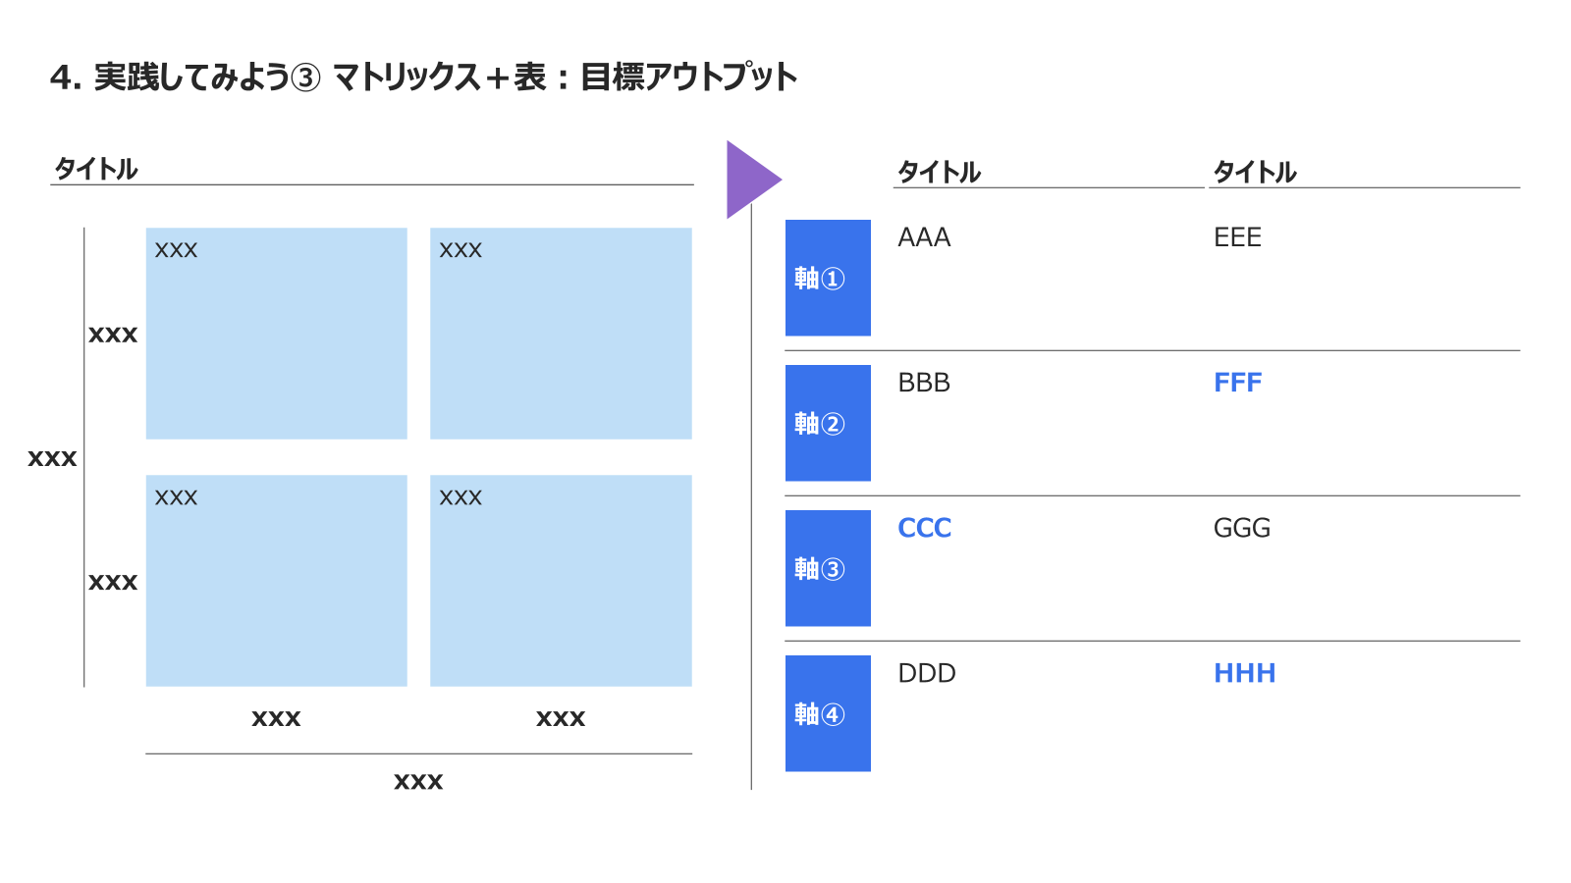
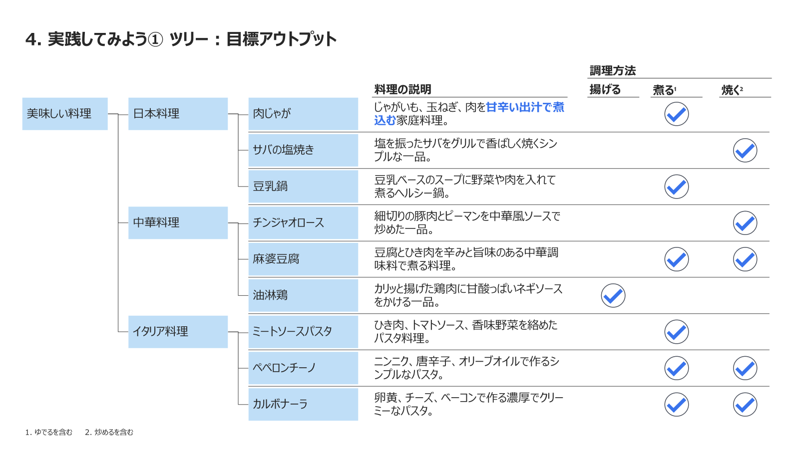
パワーポイントはショートカットを使って作業をすることで生産効率を大幅に高めることができます！
このスライド、何分で作れますか？（文字情報は事前に表にまとめてあった場合)
3分 30秒
5分 30秒

Slide 3
スライドはここまで高速に作れる①

Slide 4
スライドはここまで高速に作れる②
料理 |  |  | 料理の詳細 | 揚げる | 煮る | 焼く
美味しい料理 | 日本料理 | 肉じゃが | じゃがいも、玉ねぎ、肉を甘辛い出汁で煮込む家庭料理。 |  | ✓
 |  | サバの塩焼き | 塩を振ったサバをグリルで香ばしく焼くシンプルな一品。 |  |  | ✓
 |  | 豆乳鍋 | 豆乳ベースのスープに野菜や肉を入れて煮るヘルシー鍋。 |  | ✓
 | 中華料理 | チンジャオロース | 細切りの豚肉とピーマンを中華風ソースで炒めた一品。 |  |  | ✓
 |  | 麻婆豆腐 | 豆腐とひき肉を辛みと旨味のある中華調味料で煮る料理。 |  | ✓ | ✓
 |  | 油淋鶏 | カリッと揚げた鶏肉に甘酸っぱいネギソースをかける一品。 | ✓
 | イタリア料理 | ミートソースパスタ | ひき肉、トマトソース、香味野菜を絡めたパスタ料理。 |  | ✓
 |  | ペペロンチーノ | ニンニク、唐辛子、オリーブオイルで作るシンプルなパスタ。 |  | ✓ | ✓
 |  | カルボナーラ | 卵黄、チーズ、ベーコンで作る濃厚でクリーミーなパスタ。 |  | ✓ | ✓

Slide 5


この作業スピードを実現するには、、、
Xkeyの機能を把握する
ショートカットを設定して覚える
ショートカットとXkeyの機能を使い込み、なれる
この後のXkeyトレーニング＋演習で体得していきましょう！

Slide 6
まずは、パワポ作業を高速化するための ツールを整えます。
残念ながら、パワポの基本機能のみでは 高速化しきるのは困難です
1. Xkeyのインストール~設定

Slide 7
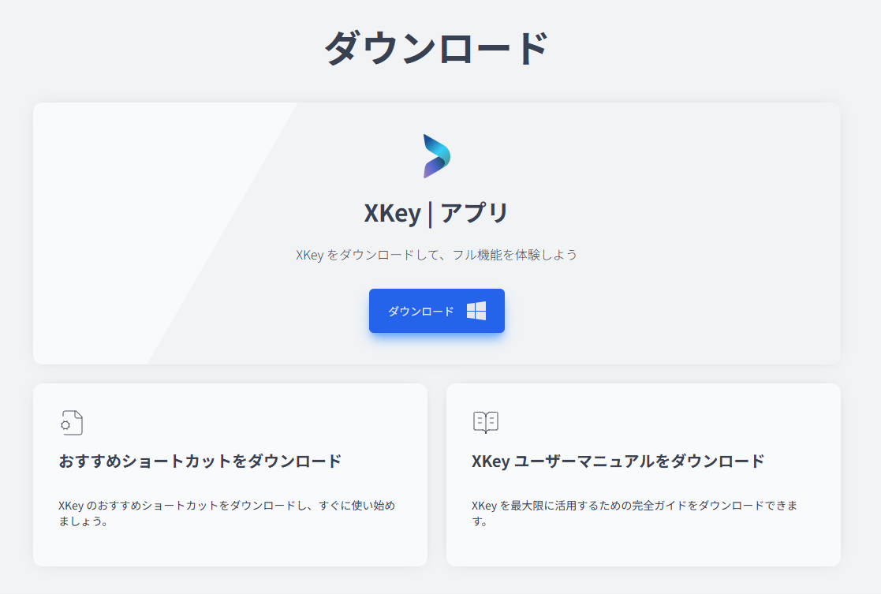
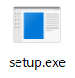
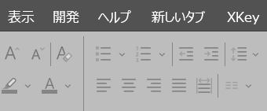

1.1. Xkeyのインストール
1
Xkeyをウェブサイトからダウンロードする(https://xkey.infiniticlips.com/ja/download)
2
ダウンロードフォルダに保存されるsetup.exeをダブルクリックして実行する
3
PowerPointを再起動し、「Xkey」 リボンが表示されていることを確認する
5

Slide 8


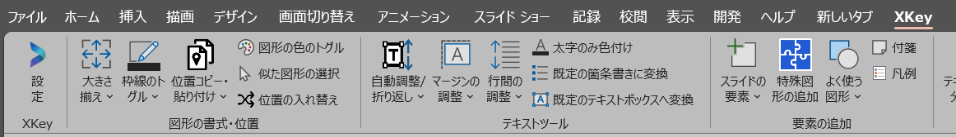

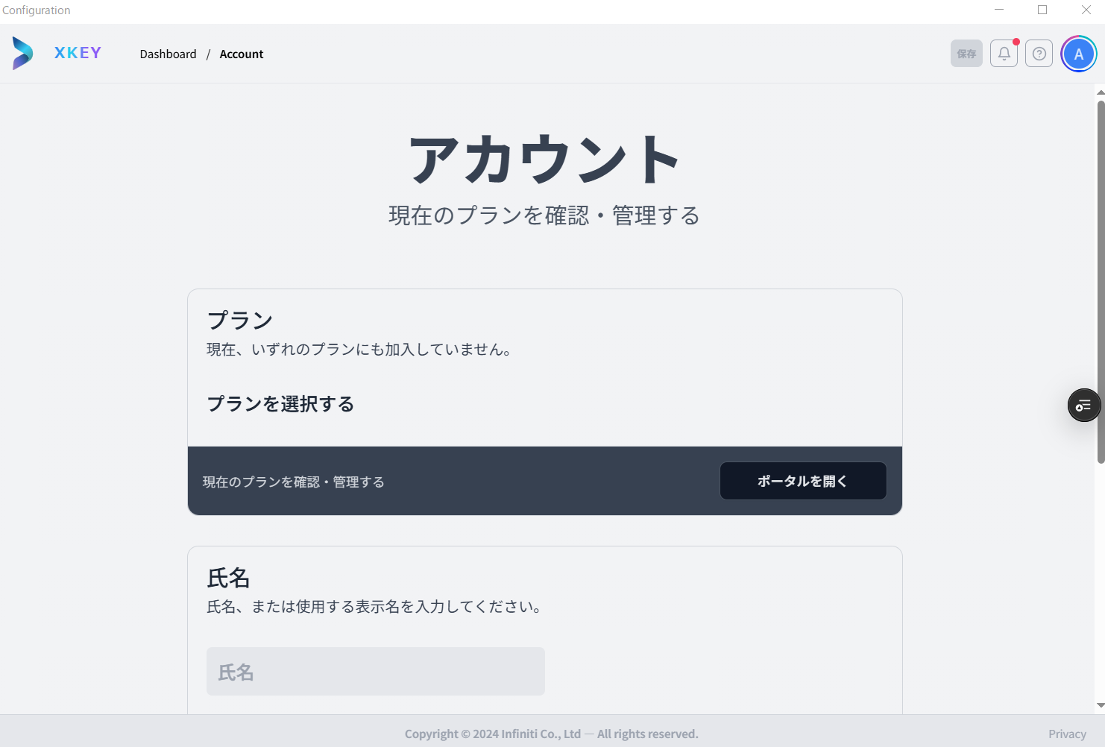
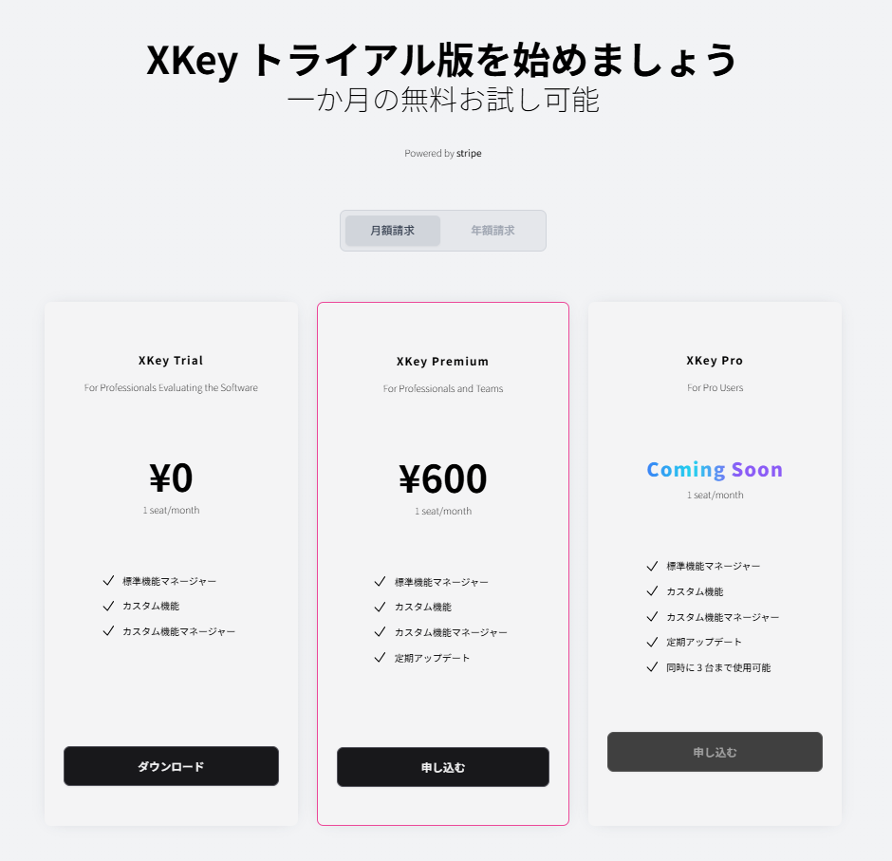
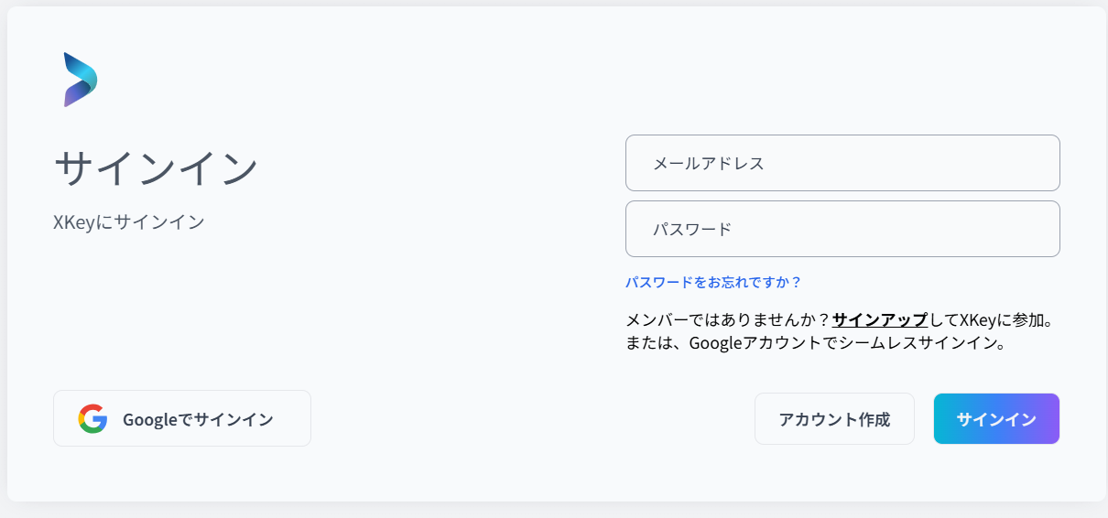
1.2. Xkeyのライセンスの有効化：1カ月間の無料トライアル期間が過ぎたら、サインアップし製品版を購入 してください
Xkeyへサインアップする
プランを購入する
1
Xkeyタブの設定を選択し、ダッシュボードを開く
1
ダッシュボードでアカウントを選択する
2
ダッシュボードでサインインを選択する
2
アカウント画面でポータルを開くを選択する
3
購入したいプランを選択し、決済する
3
サインアップを選択し、メールアドレス、パスワードを入力する。メールアドレスにOTPが届くので、OTPを入力しサインアップを完了する

Slide 9
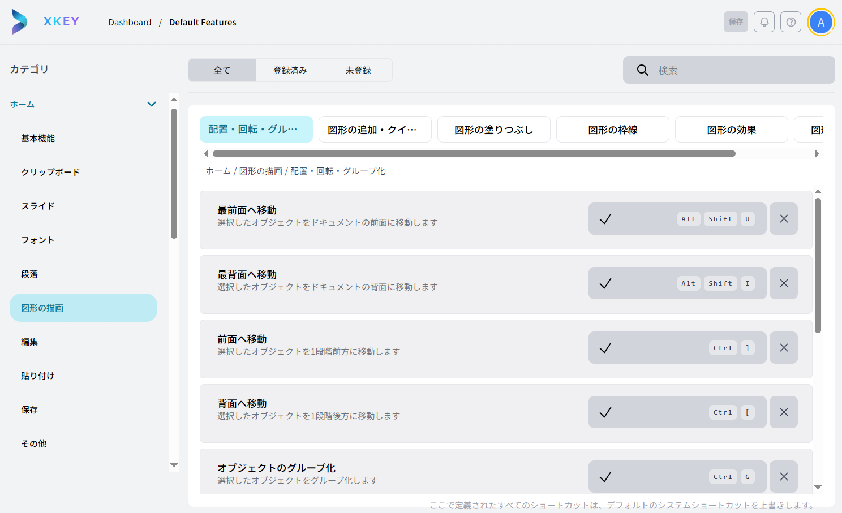
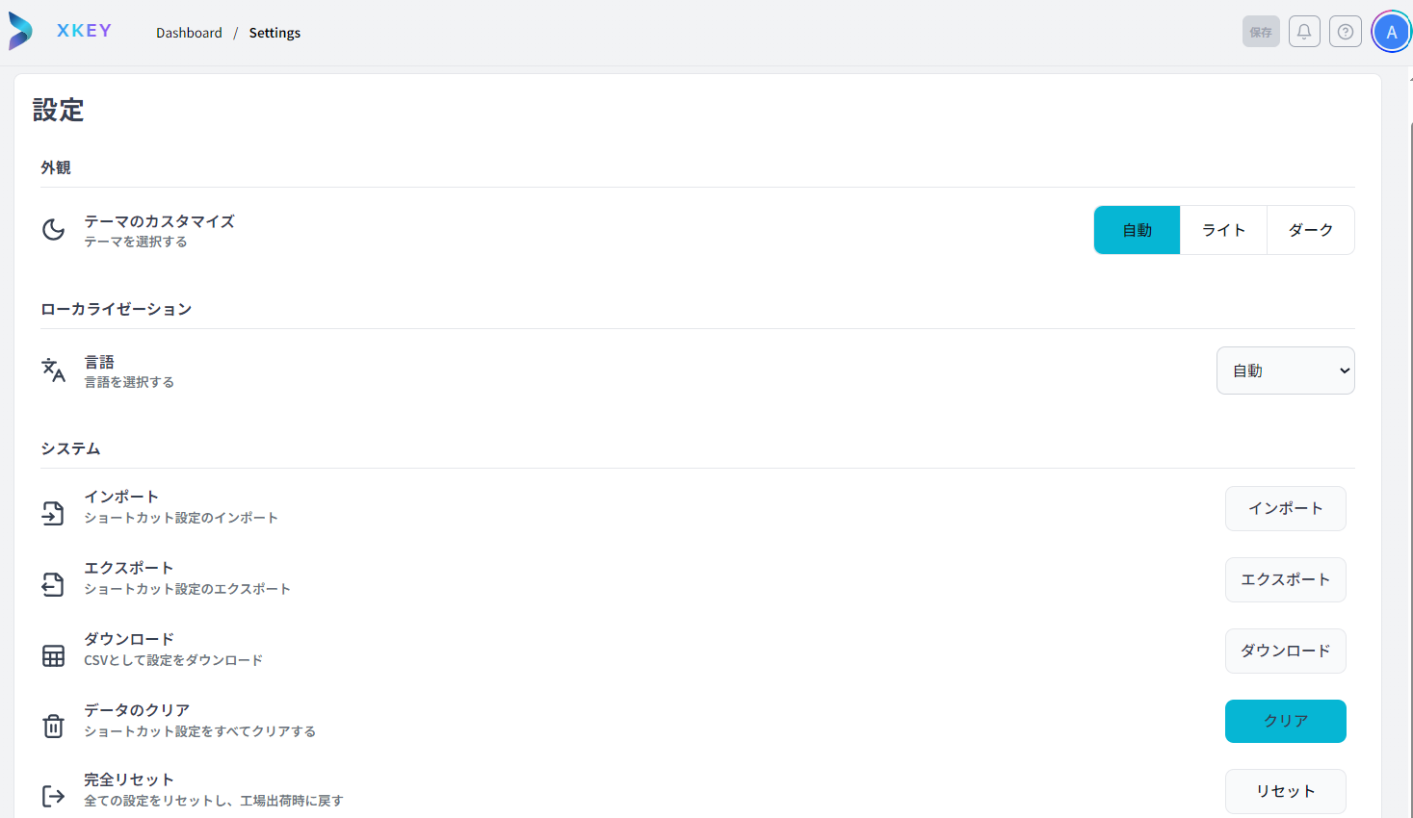
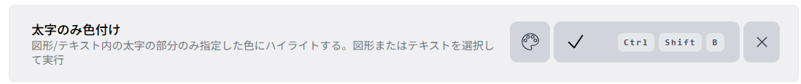
1.3. ショートカットの設定
下記のいずれかの方法でショートカットを設定してください。
まずは推奨設定を入れたい場合には、 Webサイトから推奨設定をダウンロードしてインポートしてください。
早速自分好みの設定をしたい場合には、ショートカットの追加、追加機能の設定からショートカットを設定してください
ショートカットのインポート
ショートカットの追加
1
ダッシュボードで設定を選択する
1
ダッシュボードでショートカットの追加を選択する
2
カテゴリリスト、またはキーワード検索でショートカットを設定したい機能を探す
3
ショートカットを設定したい機能のウインドウで、キーを押下してショートカットを設定
2
インポートを選択する
3
インポートファイル (.jsonファイル）を選択する。推奨設定はWebサイトよりダウンロード可能
4
ショートカットを設定した後、保存をクリックし確定する
4
ショートカットを設定した後、 保存をクリックし確定する

Slide 10
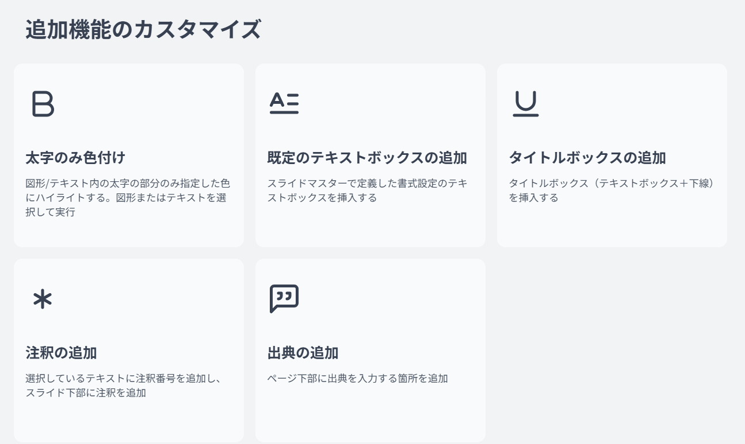
追加機能の設定
1
ダッシュボードで追加機能の設定を選択する
2
設定したい機能を選択し、各機能の設定をする
太字のみ色付け：フォントの色を選択
既定のテキストボックスの追加：フォントサイズを選択
タイトルボックスの追加：左揃え/中央揃え、線の太さ、フォントサイズを選択
注釈の追加：注釈の挿入位置、フォントサイズを選択
出典の追加：出典の挿入位置、フォントサイズを選択

Slide 11
1.4. ショートカットを覚えるために、手元に自分のショートカット設定をDLする
下記手順でショートカットリストをダウンロードし、覚えやすいよう手元に用意してください。デスクトップをショートカットにするのもいいですね。
推奨設定のアイコン付きショートカット一覧はP5を参考にしてください。P6にはPowerPointのデフォルトのショートカットも一覧にしています。
ショートカットリストのダウンロード
1
ダッシュボードで設定を選択する
2
ダウンロードを選択する

Slide 12

































1.4. 推奨設定のショートカット一覧
Xkey追加機能へのショートカット
機能名
ショートカット
機能名
ショートカット
機能名
ショートカット
大きさ揃え
Ctrl + Alt +Shift +E
文字配置のトグル
Ctrl + 6
縦線の追加
Ctrl + Shift + 2
幅揃え
Ctrl + Alt + E
既定のマージンのトグル
Ctrl + Alt +Shift + M
横矢印の追加
Ctrl + Alt + 2
高さ揃え
Ctrl + Shift + E
行間の拡大
Ctrl + Shift + L
テキストボックスの分割
Ctrl + Alt +J
右端まで拡張
Ctrl + Alt + Shift + →
行間の縮小
Ctrl + Alt +Shift + L
テキストボックスの統合
Ctrl + Alt +Shift + J
左端まで拡張
Ctrl + Alt + Shift + ←
太字のみ色付け
Ctrl + Shift + B
上端まで拡張
Ctrl + Alt + Shift + ↑
既定の箇条書きに変換
Ctrl + Shift +T
下端まで拡張
Ctrl + Alt + Shift + ↓
既定のﾃｷｽﾄﾎﾞｯｸｽへ変換
Ctrl + Alt +Shift + T
太さのトグル
Ctrl + Alt +B
補足資料へ移動
Ctrl + Alt +Shift + A
点線のトグル
Ctrl + Alt +D
既定のﾃｷｽﾄﾎﾞｯｸｽの追加
Alt + Shift +Q
矢印のトグル
Ctrl + Alt +A
タイトルボックスの追加
Ctrl ＋１
線の色のトグル
Ctcl+Shift+C
注釈の追加
Ctrl ＋Alt ＋F
位置コピー
Ctrl + Alt +Shift + C
出典の追加
Ctrl ＋Alt ＋S
位置貼り付け
Ctrl + Alt +Shift + V
付箋の追加
Ctrl ＋0
図形の色のトグル
Alt + Shift + A
凡例の追加
Ctrl ＋Alt ＋L
似た図形の選択
Ctrl + Alt +Shift + S
長方形の追加
Ctrl + Shift + 1
位置の入れ替え
Ctrl + Alt +P
円の追加
Ctrl + 2
テキストボックスサイズ自動調整のトグル
Ctrl + 8
三角形矢印の追加
Ctrl + Alt +1
テキスト折り返しのトグル
Ctrl + 7
横線の追加
Ctrl + 2

Slide 13


















































1.4. 推奨設定のショートカット一覧
既存機能への追加ショートカット
Xkey追加機能へのショートカット
機能名
ショートカット
機能名
ショートカット
機能名
ショートカット
スライドのリセット
Ctrl + Alt + R
新規作成
Ctrl + N
斜体
Ctrl + I
最前面へ移動
Alt + Shift ＋F
開く
Ctrl + O
下線
Ctrl + U
最背面へ移動
Alt ＋Shift ＋B
保存
Ctrl + S
文字種の変換
Ctrl + F3
テキストのみ貼り付け
Ctrl ＋Alt ＋T
印刷
Ctrl + P
インデントを減らす
Alt + Shift + ←
スライド標準表示
Ctrl ＋5
印刷プレビュー
Ctrl + F2
インデントを増やす
Alt + Shift + →
スライド一覧表示
Ctrl ＋4
元に戻す
Ctrl + Z
前面へ移動
Ctrl ＋[
オブジェクト-左揃え
Ctrl + Alt + ←
最後の操作をやり直す
Ctrl + Y
背面へ移動
Ctrl + ]
オブジェクト-左右中央揃え
Ctrl + Alt + C
最後の操作を繰り返す
F4
ｵﾌﾞｼﾞｪｸﾄのｸﾞﾙｰﾌﾟ化
Ctrl + G
切り取り
Ctrl + X
ｵﾌﾞｼﾞｪｸﾄのｸﾞﾙｰﾌﾟ化解除
Ctrl + Shift + G
オブジェクト-右揃え
Ctrl + Alt + →
コピー
Ctrl + C
再グループ化
Ctrl + Shift + J
オブジェクト-上揃え
Ctrl + Alt + ↑
貼り付け
Ctrl + V
検索
Ctrl ＋F
オブジェクト-上下中央揃え
Ctrl + Alt + M
複製
Ctrl + D
置換
Ctrl ＋H
オブジェクト-下揃え
Ctrl + Alt + ↓
書式のコピー
Ctrl + Shift + C
すべて選択
Ctrl ＋A
オブジェクト-左右に整列
Alt + Shift + H
書式の貼り付け
Ctrl + Shift + V
ファイルのコピーを保存
Ctrl + Shift + S
オブジェクト-上下に整列
Alt + Shift + V
新しいスライド
Ctrl + M
下付き文字
Ctrl + Shift + ＋
オブジェクト-上下に整列
Alt + Shift + V
スライドの複製
Ctrl + Shift + D
上付き文字
Ctrl + ＋
フォントサイズの拡大
Ctrl + Shift + .
スライドショーの開始- 最初から
F5
フォントサイズの縮小
Ctrl + Shift + ,
スライドショーの開始 - 現在のスライドから
Shift ＋F5
Ctrl + B
太字
Ctrl + Q
ファイルを閉じる

Slide 14
1.4. パワーポイント既存ショートカット一覧
機能名
ショートカット
機能名
ショートカット
機能名
ショートカット
新規作成
Ctrl + N
書式の貼り付け
Ctrl + Shift + V
ｵﾌﾞｼﾞｪｸﾄのｸﾞﾙｰﾌﾟ化
Ctrl + G
開く
Ctrl + O
新しいスライド
Ctrl + M
ｵﾌﾞｼﾞｪｸﾄのｸﾞﾙｰﾌﾟ化解除
Ctrl + Shift + G
保存
Ctrl + S
スライドの複製
Ctrl + Shift + D
再グループ化
Ctrl + Shift + J
印刷
Ctrl + P
フォントサイズの拡大
Ctrl + Shift + .
検索
Ctrl ＋F
印刷プレビュー
Ctrl + F2
フォントサイズの縮小
Ctrl + Shift + ,
置換
Ctrl ＋H
元に戻す
Ctrl + Z
太字
Ctrl + B
すべて選択
Ctrl ＋A
最後の操作をやり直す
Ctrl + Y
斜体
Ctrl + I
ファイルのコピーを保存
Ctrl + Shift + S
最後の操作を繰り返す
F4
下線
Ctrl + U
下付き文字
Ctrl + Shift + ＋
切り取り
Ctrl + X
文字種の変換
Ctrl + F3
上付き文字
Ctrl + ＋
コピー
Ctrl + C
インデントを減らす
Alt + Shift + ←
スライドショーの開始- 最初から
F5
貼り付け
Ctrl + V
インデントを増やす
Alt + Shift + →
スライドショーの開始- 現在のスライドから
Shift ＋F5
複製
Ctrl + D
前面へ移動
Ctrl ＋[
ファイルを閉じる
Ctrl + Q
書式のコピー
Ctrl + Shift + C
背面へ移動
Ctrl + ]

Slide 15
Xkeyの基本機能の解説動画を見ましょう
その際、本資料を実際に触りながら見ることで、機能をよく理解できます。各ページに記載してあるのは推奨設定のショートカットキーです。
2. Xkeyの基本機能を把握する

Slide 16
Ctrl ＋Alt ＋Shift ＋E
Ctrl ＋Alt ＋E
Ctrl ＋Shift ＋E
大きさ揃え
幅揃え
高さ揃え
大きさ揃え
選択した図形のサイズ/幅/高さを最初に選択した図形に揃える

Slide 17
Ctrl ＋Alt ＋B
太さのトグル
線のトグル
Ctrl ＋Alt ＋D
点線のトグル
選択した図形の線の太さ・点線・矢印・色をトグルする
Ctrl ＋Alt ＋A
矢印のトグル
Alt ＋Shift ＋C
線の色のトグル

Slide 18
Ctrl ＋Alt ＋Shift + C
位置コピー＆ 貼り付け
Ctrl ＋Alt ＋Shift + V
選択している図形の位置情報をコピー/選択した図形に位置情報を貼り付けする

Slide 19
Ctrl ＋Alt ＋P
位置の 入れ替え
2つの図形の位置を入れ 替える

Slide 20
Alt ＋Shift + A
図形の色の トグル
選択した図形の色をAccent1~6でトグルする

Slide 21
Ctrl ＋Alt ＋Shift + S
似た図形の 選択
現在選んでいる図形と似た図形を選択する

Slide 22
Ctrl ＋8
Ctrl ＋7
Ctrl ＋６
図形サイズ自動調整のトグル
テキスト折り返しのトグル
文字配置の トグル
テキストボックスの書式トグル
PowerPoint tool Xkey PowerPoint tool Xkey PowerPoint tool Xkey
PowerPoint tool Xkey
PowerPoint tool Xkey PowerPoint tool Xkey
PowerPoint tool Xkey PowerPoint tool Xkey PowerPoint tool Xkey
PowerPoint tool Xkey
PowerPoint tool Xkey PowerPoint tool Xkey
PowerPoint tool Xkey PowerPoint tool Xkey PowerPoint tool Xkey
PowerPoint tool Xkey
「テキストに合わせて図形サイズを調整する」 、 「図形内でテキストを折り返す」のON/OFF、文字の垂直方向の配置を上→中→下のトグル

Slide 23



-
-
Ctrl + Alt + Shift +M
マージンの 拡大
マージンの 縮小
既定のマージンのトグル
マージンの調整
PowerPoint tool Xkey PowerPoint tool Xkey PowerPoint tool Xkey
PowerPoint tool Xkey
PowerPoint tool Xkey PowerPoint tool Xkey
PowerPoint tool Xkey PowerPoint tool Xkey PowerPoint tool Xkey
PowerPoint tool Xkey
PowerPoint tool Xkey PowerPoint tool Xkey
PowerPoint tool Xkey PowerPoint tool Xkey PowerPoint tool Xkey
PowerPoint tool Xkey
PowerPoint tool Xkey PowerPoint tool Xkey
選択した図形のマージンを調整する

Slide 24
Ctrl ＋Shift + L
Ctrl ＋ Alt + Shift + L
行間の拡大
行間の縮小
行間の拡大・縮小
PowerPoint tool Xkey PowerPoint tool Xkey PowerPoint tool Xkey
PowerPoint tool Xkey
PowerPoint tool Xkey PowerPoint tool Xkey
PowerPoint tool Xkey PowerPoint tool Xkey PowerPoint tool Xkey
PowerPoint tool Xkey
PowerPoint tool Xkey PowerPoint tool Xkey
段落の行間を3ptずつ広げる/狭める

Slide 25
Ctrl ＋ Shift + B
太字のみ色付
PowerPoint tool Xkey PowerPoint tool Xkey PowerPoint tool Xkey
PowerPoint tool Xkey
PowerPoint tool Xkey PowerPoint tool Xkey
図形/テキスト内の太字の部分のみ指定した色にハイライトする

Slide 26
Ctrl ＋Shift + T
Ctrl ＋ Alt + Shift + T
既定の箇条書きに変換
既定のテキスト ボックスへ変換
既定の箇条書/テキストボックスへ変換
PowerPoint tool Xkey
PowerPoint tool Xkey PowerPoint tool Xkey
PowerPoint tool Xkey
PowerPoint tool Xkey PowerPoint tool Xkey
PowerPoint tool Xkey
PowerPoint tool Xkey PowerPoint tool Xkey
PowerPoint tool Xkey
PowerPoint tool Xkey PowerPoint tool Xkey
スライドマスターで定義したデフォルトテキストの箇条書き / 書式を適用する

Slide 27

Alt + Shift + Q
Ctrl + Alt + F
既定のテキスト ボックスの追加
注釈の追加
スライドの要素の追加
PowerPoint tool Xkey
PowerPoint tool Xkey PowerPoint tool Xkey
PowerPoint tool Xkey
PowerPoint tool Xkey PowerPoint tool Xkey
Ctrl ＋ 1
既定のテキストボックス/ タイトルボックス/注釈/出典を追加する
タイトルボックスの 追加
Ctrl ＋ Alt ＋ S
出典の追加

Slide 28

長方形の追加
Ctrl + Shift +1
横三角形の追加
Ctrl + Alt +1
よく使う図形の追加
横線の追加
Ctrl + 2
よく使う図形を追加する
縦線の追加
Ctrl + Shift +2
円の追加
Ctrl + 3
楕円の追加
Ctrl + Alt +3

Slide 29
Ctrl ＋ 0
Ctrl ＋ Alt + L
付箋の追加
凡例の追加
付箋の追加、凡例の追加
付箋/凡例を追加する

Slide 30
-
特殊図形の 追加
特殊な図形を追加する

Slide 31
Ctrl ＋ Alt + J
Ctrl ＋ Alt + Shift + J
テキストボックスの 分割
テキストボックスの 統合
テキストボックスの分割・統合
PowerPoint tool Xkey
PowerPoint tool Xkey
PowerPoint tool Xkey PowerPoint tool Xkey PowerPoint tool Xkey
PowerPoint tool Xkey
PowerPoint tool Xkey
テキストボックスを改行の位置で分割する
複数のテキストボックスを統合する
PowerPoint tool Xkey PowerPoint tool Xkey PowerPoint tool Xkey

Slide 32
-
-
縦方向のグループ化
横方向のグループ化
縦/横方向の グループ化
同じ高さにある図形、 同じ横位置にある図形をグループ化する

Slide 33


-
-
エクセル形式で コピー
1列のエクセル コピー
エクセル形式でコピー
機能名
ショートカット
機能
大きさ揃え
Ctrl + Alt +Shift +E
選択した図形のサイズを最初に選択した図形に揃える。
幅揃え
Ctrl + Alt + E
選択した図形の横幅を最初に選択した図形に揃える。
複数の図形の文字をエクセルにペーストできる形式でクリップボードにコピーする
高さ揃え
Ctrl + Shift + E
選択した図形の縦幅を最初に選択した図形に揃える。
太さのトグル
Ctrl + Alt +B
選択している図形の枠線の太さを0.5pt→0.75pt→1.5pt→3ptでトグル
点線のトグル
Ctrl + Alt +D
枠線のスタイルを実線→点線(小)→点線(中)→点線(大)でトグルする。
矢印のトグル
Ctrl + Alt +A
線の先端を左矢印→右矢印→両矢印→左点→右点→無しでトグルする。
線の色のトグル
Ctcl+Shift+C
Ctcl+Shift+C
位置コピー
Ctrl + Alt +Shift + C
選択している図形の位置情報をコピーする。

Slide 34
表を図形へ変換
表をテキストボックスに変換する
-
機能名 | ショートカット | 機能
大きさ揃え | Ctrl + Alt +Shift +E | 選択した図形のサイズを最初に選択した図形に揃える。
幅揃え | Ctrl + Alt + E | 選択した図形の横幅を最初に選択した図形に揃える。
高さ揃え | Ctrl + Shift + E | 選択した図形の縦幅を最初に選択した図形に揃える。
太さのトグル | Ctrl + Alt +B | 選択している図形の枠線の太さを0.5pt→0.75pt→1.5pt→3ptでトグルする。
点線のトグル | Ctrl + Alt +D | 選択している図形の枠線のスタイルを実線→点線(小)→点線(中)→点線(大)でトグルする。
矢印のトグル | Ctrl + Alt +A | 選択している線の先端を左矢印→右矢印→両矢印→左点→右点→無しでトグルする。
線の色のトグル | Ctcl+Shift+C | Ctcl+Shift+C
位置コピー | Ctrl + Alt +Shift + C | 選択している図形の位置情報をコピーする。

Slide 35
補足資料へ 移動
Ctrl ＋ Alt + Shift + A
選択したスライドをドキュメントの最後に移動させる。その際、「Appendix」というタイトルのスライドが存在しない場合は追加する

Slide 36
-
付箋１
付箋3
全ての付箋の削除
プレゼンテーション上の 全ての付箋を削除する
付箋2

Slide 37
実践にトライしてみましょう
目標タイムが記載されているので、その時間でできるまで繰り返し練習すると身につきます
3. 実践でXkeyを使って効果を 実感する

Slide 38
3. 実践してみよう① ツリー：目標アウトプット
目標時間：8分30秒
調理方法
料理の説明
揚げる
煮る¹
焼く²
美味しい料理
日本料理
肉じゃが
じゃがいも、玉ねぎ、肉を甘辛い出汁で煮込む家庭料理。
サバの塩焼き
塩を振ったサバをグリルで香ばしく焼くシンプルな一品。
豆乳鍋
豆乳ベースのスープに野菜や肉を入れて煮るヘルシー鍋。
中華料理
チンジャオロース
細切りの豚肉とピーマンを中華風ソースで炒めた一品。
麻婆豆腐
豆腐とひき肉を辛みと旨味のある中華調味料で煮る料理。
油淋鶏
カリッと揚げた鶏肉に甘酸っぱいネギソースをかける一品。
イタリア料理
ミートソースパスタ
ひき肉、トマトソース、香味野菜を絡めたパスタ料理。
ペペロンチーノ
ニンニク、唐辛子、オリーブオイルで作るシンプルなパスタ。
カルボナーラ
卵黄、チーズ、ベーコンで作る濃厚でクリーミーなパスタ。

Slide 39
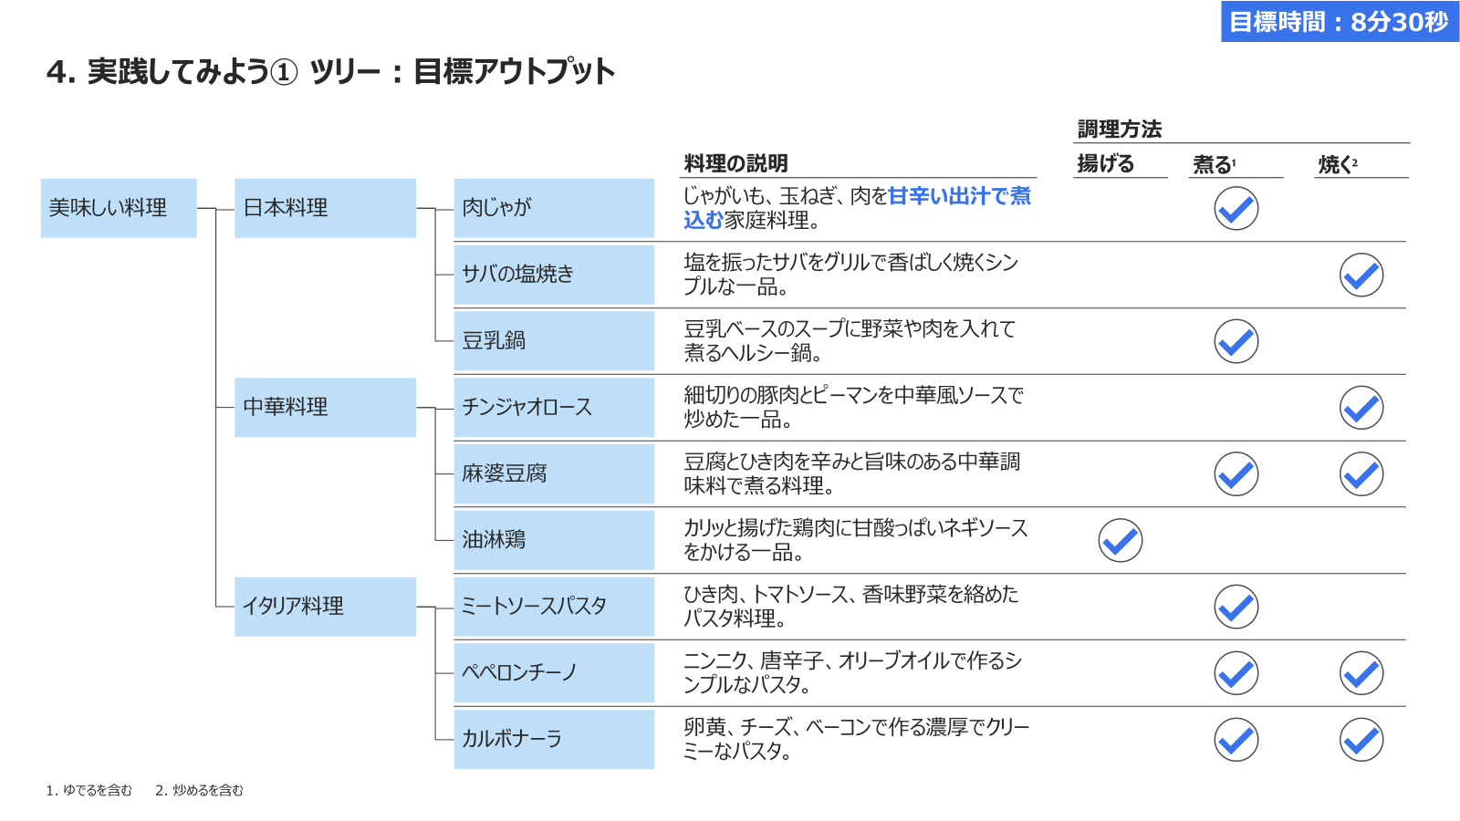
3. 実践してみよう① ツリー：実践 前のページの内容をこのページで作成してください
料理 |  |  | 料理の詳細 | 揚げる | 煮る | 焼く
美味しい料理 | 日本料理 | 肉じゃが | じゃがいも、玉ねぎ、肉を甘辛い出汁で煮込む家庭料理。 |  | ✓
 |  | サバの塩焼き | 塩を振ったサバをグリルで香ばしく焼くシンプルな一品。 |  |  | ✓
 |  | 豆乳鍋 | 豆乳ベースのスープに野菜や肉を入れて煮るヘルシー鍋。 |  | ✓
 | 中華料理 | チンジャオロース | 細切りの豚肉とピーマンを中華風ソースで炒めた一品。 |  |  | ✓
 |  | 麻婆豆腐 | 豆腐とひき肉を辛みと旨味のある中華調味料で煮る料理。 |  | ✓ | ✓
 |  | 油淋鶏 | カリッと揚げた鶏肉に甘酸っぱいネギソースをかける一品。 | ✓
 | イタリア料理 | ミートソースパスタ | ひき肉、トマトソース、香味野菜を絡めたパスタ料理。 |  | ✓
 |  | ペペロンチーノ | ニンニク、唐辛子、オリーブオイルで作るシンプルなパスタ。 |  | ✓ | ✓
 |  | カルボナーラ | 卵黄、チーズ、ベーコンで作る濃厚でクリーミーなパスタ。 |  | ✓ | ✓
スライドに使用する文字情報は上記表にまとめっています。これを活用してアウトプットイメージのページを作成してください
注釈が二か所あるので、わすれず入れてください
右上にあるのは前のページのスクリーンショットです。 邪魔な場合には消して作業しましょう。

Slide 40
3. 実践してみよう① ツリー：やり方解説
料理 |  |  | 料理の詳細 | 揚げる | 煮る | 焼く
美味しい料理 | 日本料理 | 肉じゃが | じゃがいも、玉ねぎ、肉を甘辛い出汁で煮込む家庭料理。 |  | ✓
 |  | サバの塩焼き | 塩を振ったサバをグリルで香ばしく焼くシンプルな一品。 |  |  | ✓
 |  | 豆乳鍋 | 豆乳ベースのスープに野菜や肉を入れて煮るヘルシー鍋。 |  | ✓
 | 中華料理 | チンジャオロース | 細切りの豚肉とピーマンを中華風ソースで炒めた一品。 |  |  | ✓
 |  | 麻婆豆腐 | 豆腐とひき肉を辛みと旨味のある中華調味料で煮る料理。 |  | ✓ | ✓
 |  | 油淋鶏 | カリッと揚げた鶏肉に甘酸っぱいネギソースをかける一品。 | ✓
 | イタリア料理 | ミートソースパスタ | ひき肉、トマトソース、香味野菜を絡めたパスタ料理。 |  | ✓
 |  | ペペロンチーノ | ニンニク、唐辛子、オリーブオイルで作るシンプルなパスタ。 |  | ✓ | ✓
 |  | カルボナーラ | 卵黄、チーズ、ベーコンで作る濃厚でクリーミーなパスタ。 |  | ✓ | ✓

Slide 41
3. 実践してみよう② ヒートマップのフォーマッティング：目標アウトプット
目標時間：5分
良い
中
良くない
美味しさ
簡単さ
カロリーの高さ
おすすめ度
日本 料理
肉じゃが
まあまあ
面倒
中
大変な割には
サバの塩焼き
美味しい
まあまあ
低い
あり
豆乳鍋
非常に美味しい
簡単
低い
ヘルシー簡単！
中華料理
チンジャオロース
美味しい
まあまあ
中
平均点
麻婆豆腐
まあまあ
まあまあ
中
あり
油淋鶏
非常に美味しい
揚げ物は大変
高い
美味しいけれど面倒で高カロリー
イタリア料理
ミートソースパスタ
非常に美味しい
面倒
高い
美味しさ重視の時に
ペペロンチーノ
非常に美味しい
簡単
中
お手軽美味しい
カルボナーラ
非常に美味しい
簡単
高い
罪悪感有

Slide 42
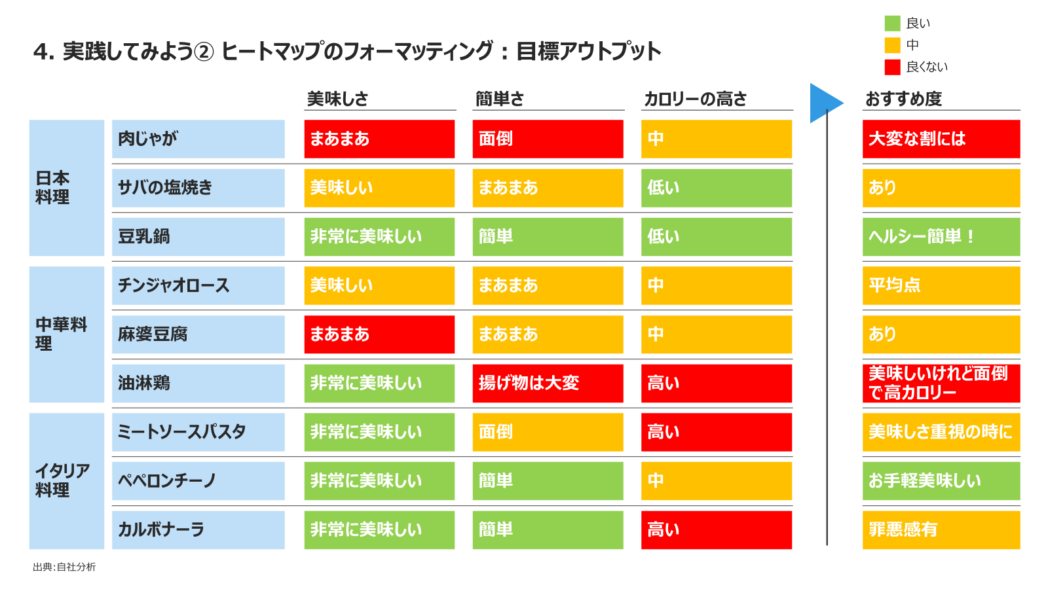
3. 実践してみよう② ヒートマップのフォーマッティング：実践 このページを前のページを参考にフォーマッティングしてください。
美味しさ
簡単さ
カロリーの高さ
おすすめ度
日本 料理
肉じゃが
まあまあ
面倒
中
大変な割には
低い
あり
サバの塩焼き
美味しい
まあまあ
フォーマッティングとは、
左揃え、上揃え、大きさ揃え、上下・左右に整列がが徹底されている状態です。その渋滞を目指してください。
各箱の枠線は有or無しで統一（今回は無しで統一）
レジェンドを入れてください
出典を忘れず入れてください
注意：チンジャオロースとミートソースパスタの場所が入れ替わっているため、正しい順番に修正してください
右上にあるのは前のページのスクリーンショットです。 邪魔な場合には消して作業しましょう。
豆乳鍋
非常に美味しい
簡単
低い
ヘルシー簡単！
ミートソースパスタ
非常に美味しい
面倒
高い
面倒で高カロリー
中華 料理
まあまあ
まあまあ
中
あり
麻婆豆腐
チャーハン
美味しい
簡単
高い
あり
チンジャオロース
美味しい
まあまあ
中
平均点
イタリア料理
ペペロンチーノ
非常に美味しい
簡単
中
お手軽美味しい
カルボナーラ
非常に美味しい
簡単
高い
罪悪感有

Slide 43
3. 実践してみよう② ヒートマップ：やり方解説
美味しさ
簡単さ
カロリーの高さ
おすすめ度
日本 料理
肉じゃが
まあまあ
面倒
中
大変な割には
サバの塩焼き
美味しい
まあまあ
低い
あり
フォーマッティングとは、
左揃え、上揃え、大きさ揃え、上下・左右に整列がが徹底されている状態です。その渋滞を目指してください。
各箱の枠線は有or無しで統一（今回は無しで統一）
注意：チンジャオロースとミートソースパスタの場所が入れ替わっているため、正しい順番に修正してください
右上にあるのは前のページのスクリーンショットです。 邪魔な場合には消して作業しましょう。
豆乳鍋
非常に美味しい
簡単
低い
ヘルシー簡単！
ミートソースパスタ
非常に美味しい
面倒
高い
面倒で高カロリー
中華 料理
まあまあ
まあまあ
中
あり
麻婆豆腐
チャーハン
美味しい
簡単
高い
あり
チンジャオロース
美味しい
まあまあ
中
平均点
イタリア料理
ペペロンチーノ
非常に美味しい
簡単
中
お手軽美味しい
カルボナーラ
非常に美味しい
簡単
高い
罪悪感有

Slide 44
3. 実践してみよう③ マトリックス＋表：目標アウトプット
目標時間：5分
タイトル
タイトル
タイトル
xxx
xxx
軸①
AAA
EEE
xxx
軸②
BBB
FFF
xxx
xxx
xxx
軸③
CCC
GGG
xxx
軸④
DDD
HHH
xxx
xxx
xxx

Slide 45
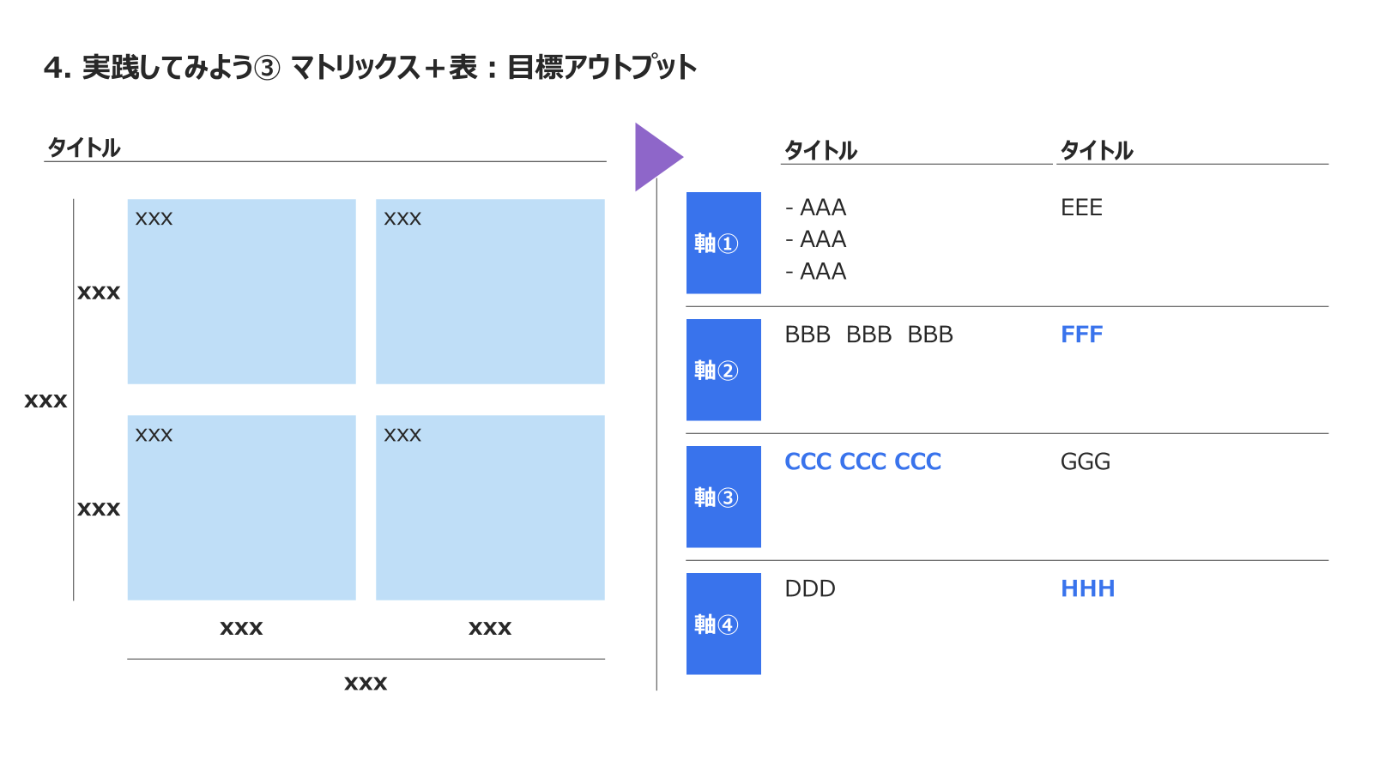
3. 実践してみよう③ マトリックス＋表：実践 前のページの内容をこのページで作成してください
右上にあるのは前のページのスクリーンショットです。 邪魔な場合には消して作業しましょう。

Slide 46
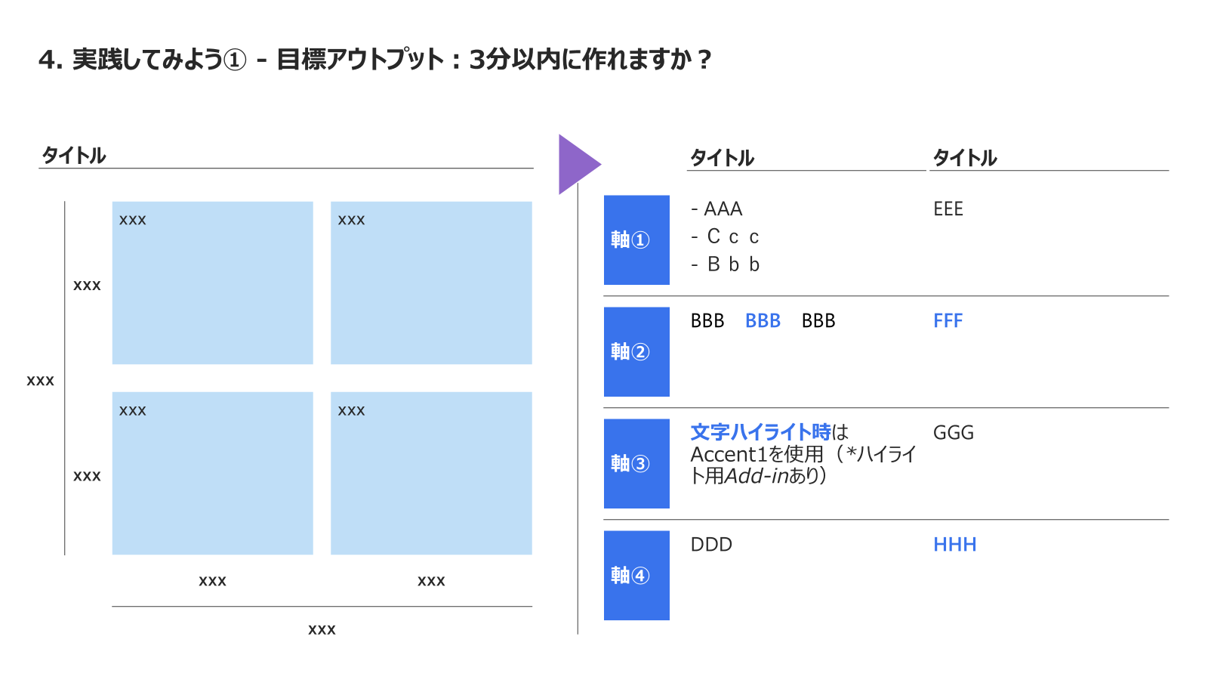
3. 実践してみよう③ マトリックス＋表：やり方解説

Slide 47
3. 実践してみよう④ テキストボックス
目標時間：1分
日本料理：素材の味を活かし、出汁や醤油を使った繊細な味付けが特徴。季節感を重視し、見た目も美しく仕上げる
中華料理：特徴多様な調理法と強い火力を活用。香辛料や油を使い、濃厚でパンチのある味付けが多い。地方ごとに独自の特色。
イタリア料理：シンプルな調味料で素材の味を引き立てる。トマト、オリーブオイル、チーズ、ハーブを多用し、家庭的な温かみのある料理が中心。

Slide 48
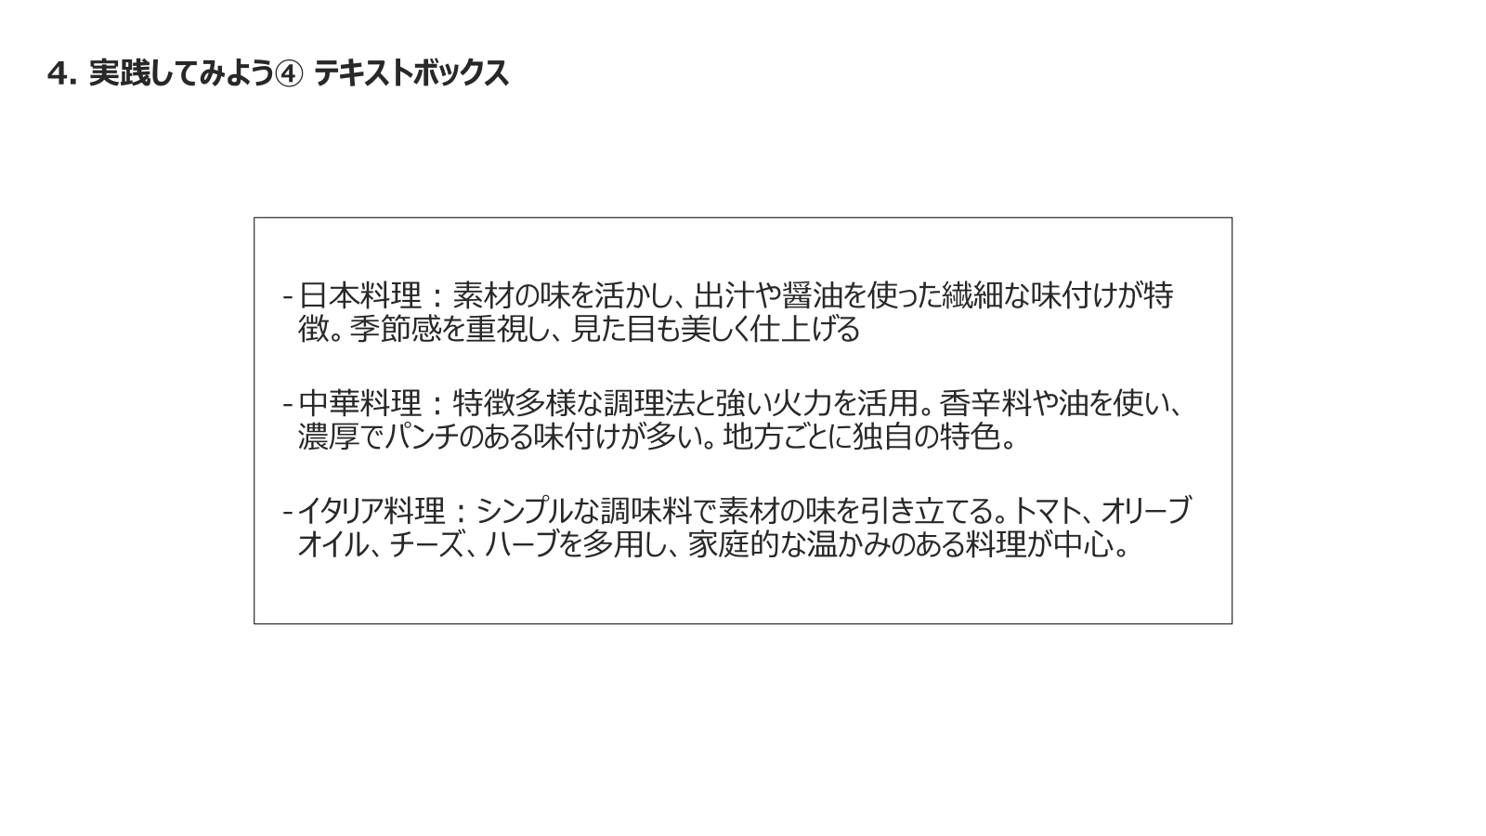
3. 実践してみよう④ テキストボックス：実践 前のページの内容をこのページで作成してください
日本料理：素材の味を活かし、出汁や醤油を使った繊細な味付けが特徴。季節感を重視し、見た目も美しく仕上げる
スライドにある三つの箱を前のページ状態にしてください。
箇条書きは”-”を使用（このテンプレートのデフォルトを使用）
窮屈に見えないよう、テキストボックスのマージンは広めにする
窮屈に見えないよう、行間も広めにする
右上にあるのは前のページのスクリーンショットです。 邪魔な場合には消して作業しましょう。
中華料理：特徴多様な調理法と強い火力を活用。香辛料や油を使い、濃厚でパンチのある味付けが多い。地方ごとに独自の特色。
イタリア料理：シンプルな調味料で素材の味を引き立てる。トマト、オリーブオイル、チーズ、ハーブを多用し、家庭的な温かみのある料理が中心。

Slide 49
3. 実践してみよう④ テキストボックス：やり方解説
日本料理：素材の味を活かし、出汁や醤油を使った繊細な味付けが特徴。季節感を重視し、見た目も美しく仕上げる
スライドにある三つの箱を前のページ状態にしてください。
箇条書きは”-”を使用（このテンプレートのデフォルトを使用）
窮屈に見えないよう、テキストボックスのマージンは広めにする
窮屈に見えないよう、行間も広めにする
右上にあるのは前のページのスクリーンショットです。 邪魔な場合には消して作業しましょう。
中華料理：特徴多様な調理法と強い火力を活用。香辛料や油を使い、濃厚でパンチのある味付けが多い。地方ごとに独自の特色。
イタリア料理：シンプルな調味料で素材の味を引き立てる。トマト、オリーブオイル、チーズ、ハーブを多用し、家庭的な温かみのある料理が中心。

Slide 50
テンプレートを設定できていないと、効率的に作業することはできません
テンプレート設定時に押さえておくべきポイントを理解しておきましょう
4. テンプレート作成のポイントを知って、Xkey の機能を引き出す準備をする

Slide 51
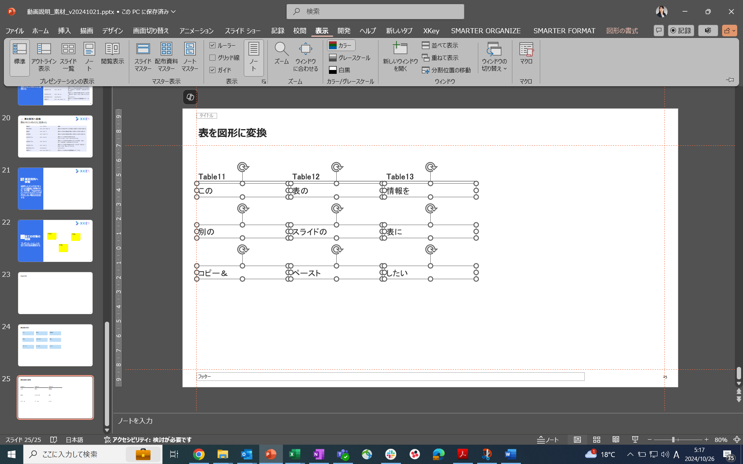
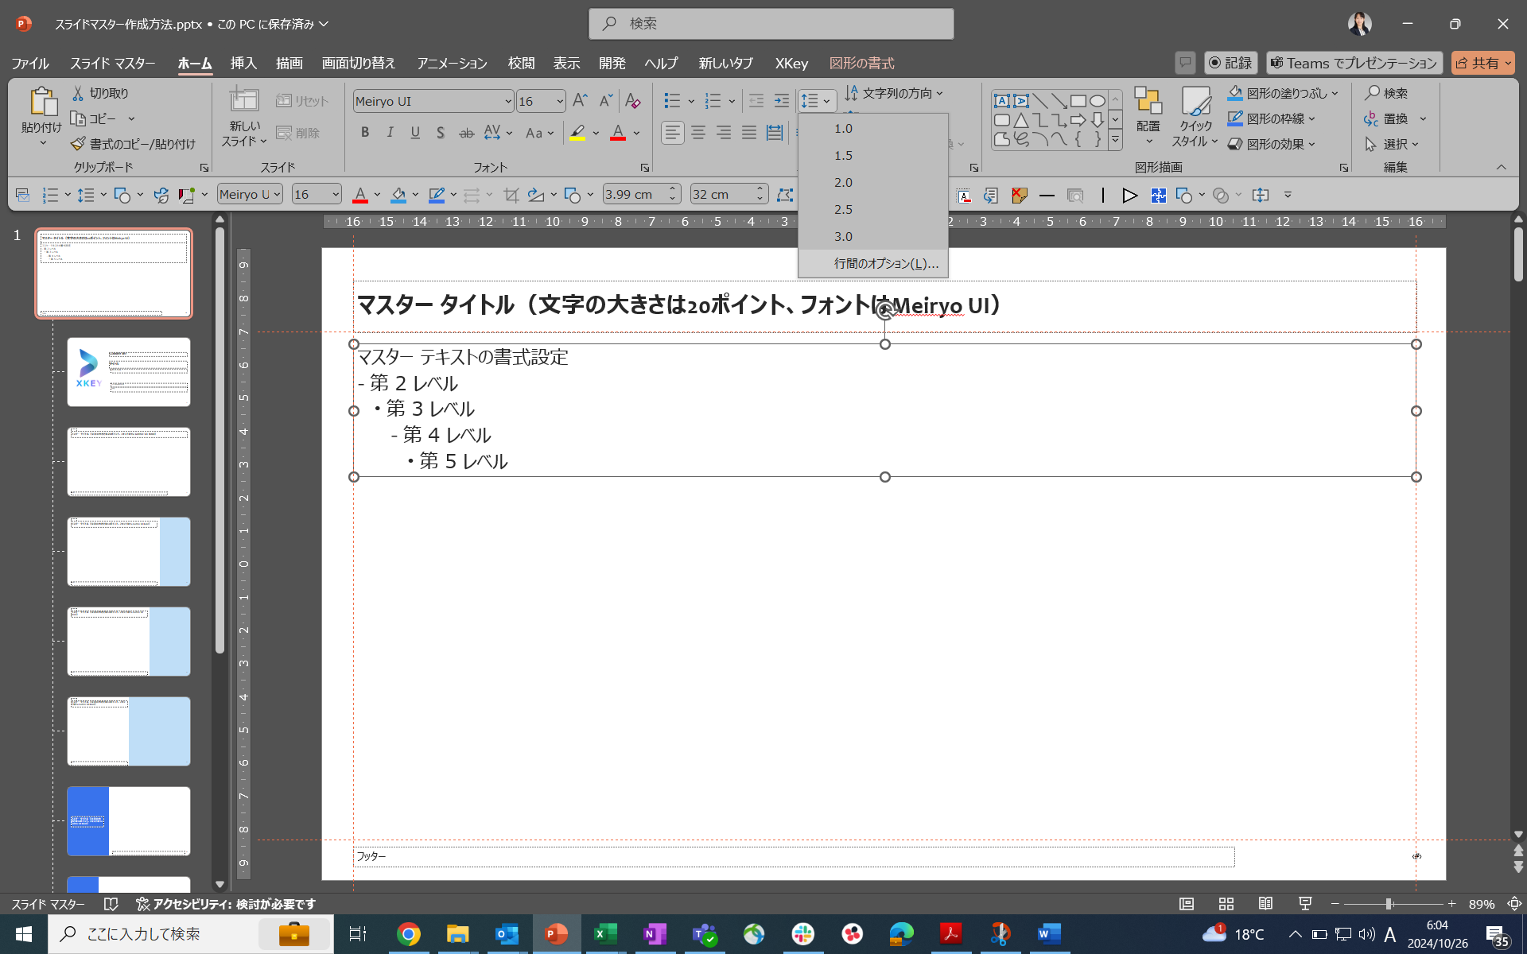
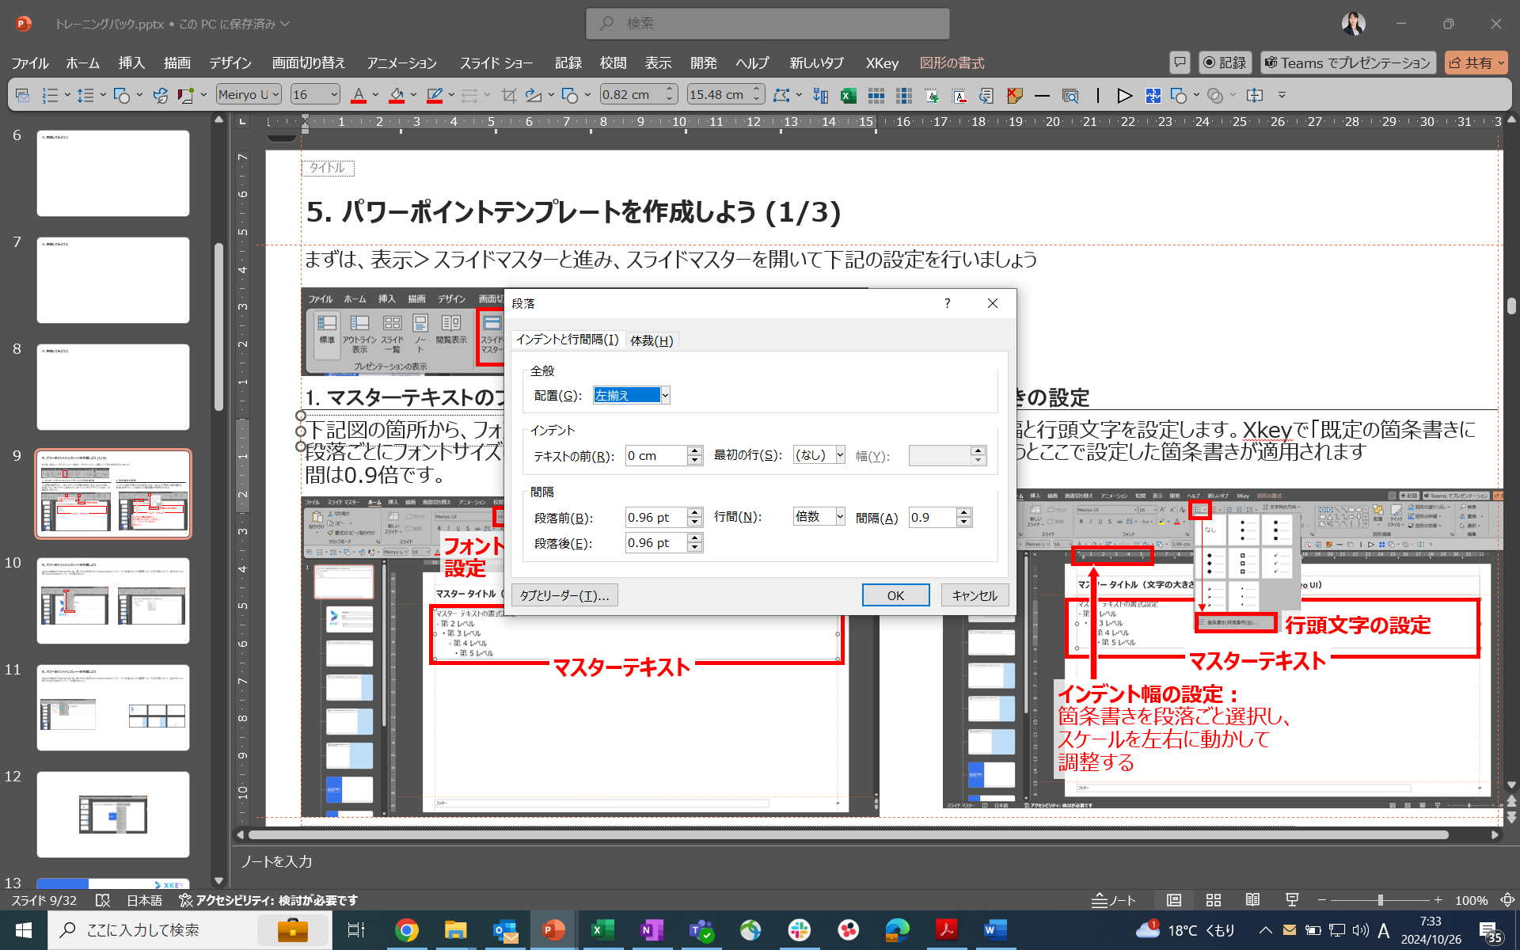
4. パワーポイントテンプレートを作成しよう (1/6)
1. スライドマスター表示へ移動
2. マスターテキストのフォントサイズと行間の設定
まずは、表示＞スライドマスターと進み、スライドマスターを開き、設定画面に移行します
下記図の箇所から、フォントサイズ、行間を設定します。 おすすめの設定は、段落ごとにフォントサイズは変えず、統一したフォントサイズで16pt、行間は0.9倍です。
フォントサイズの設定
行間の設定
マスターテキスト

Slide 52
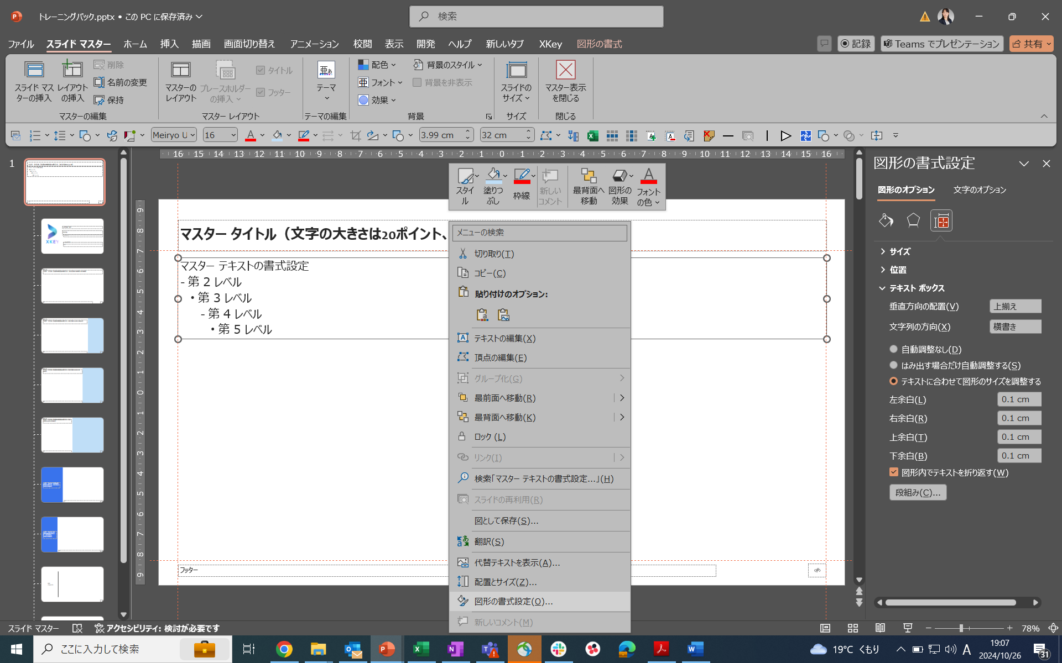
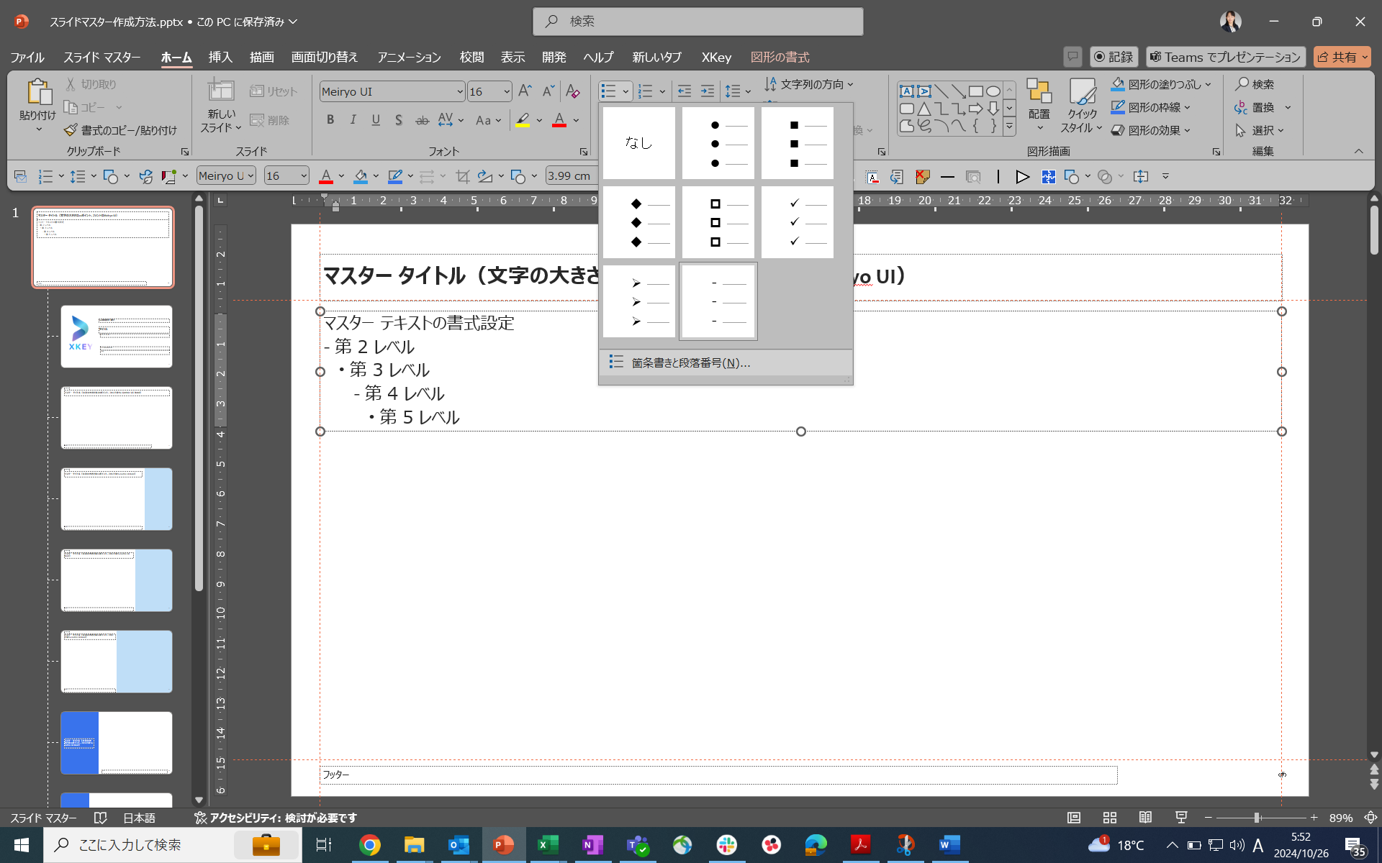
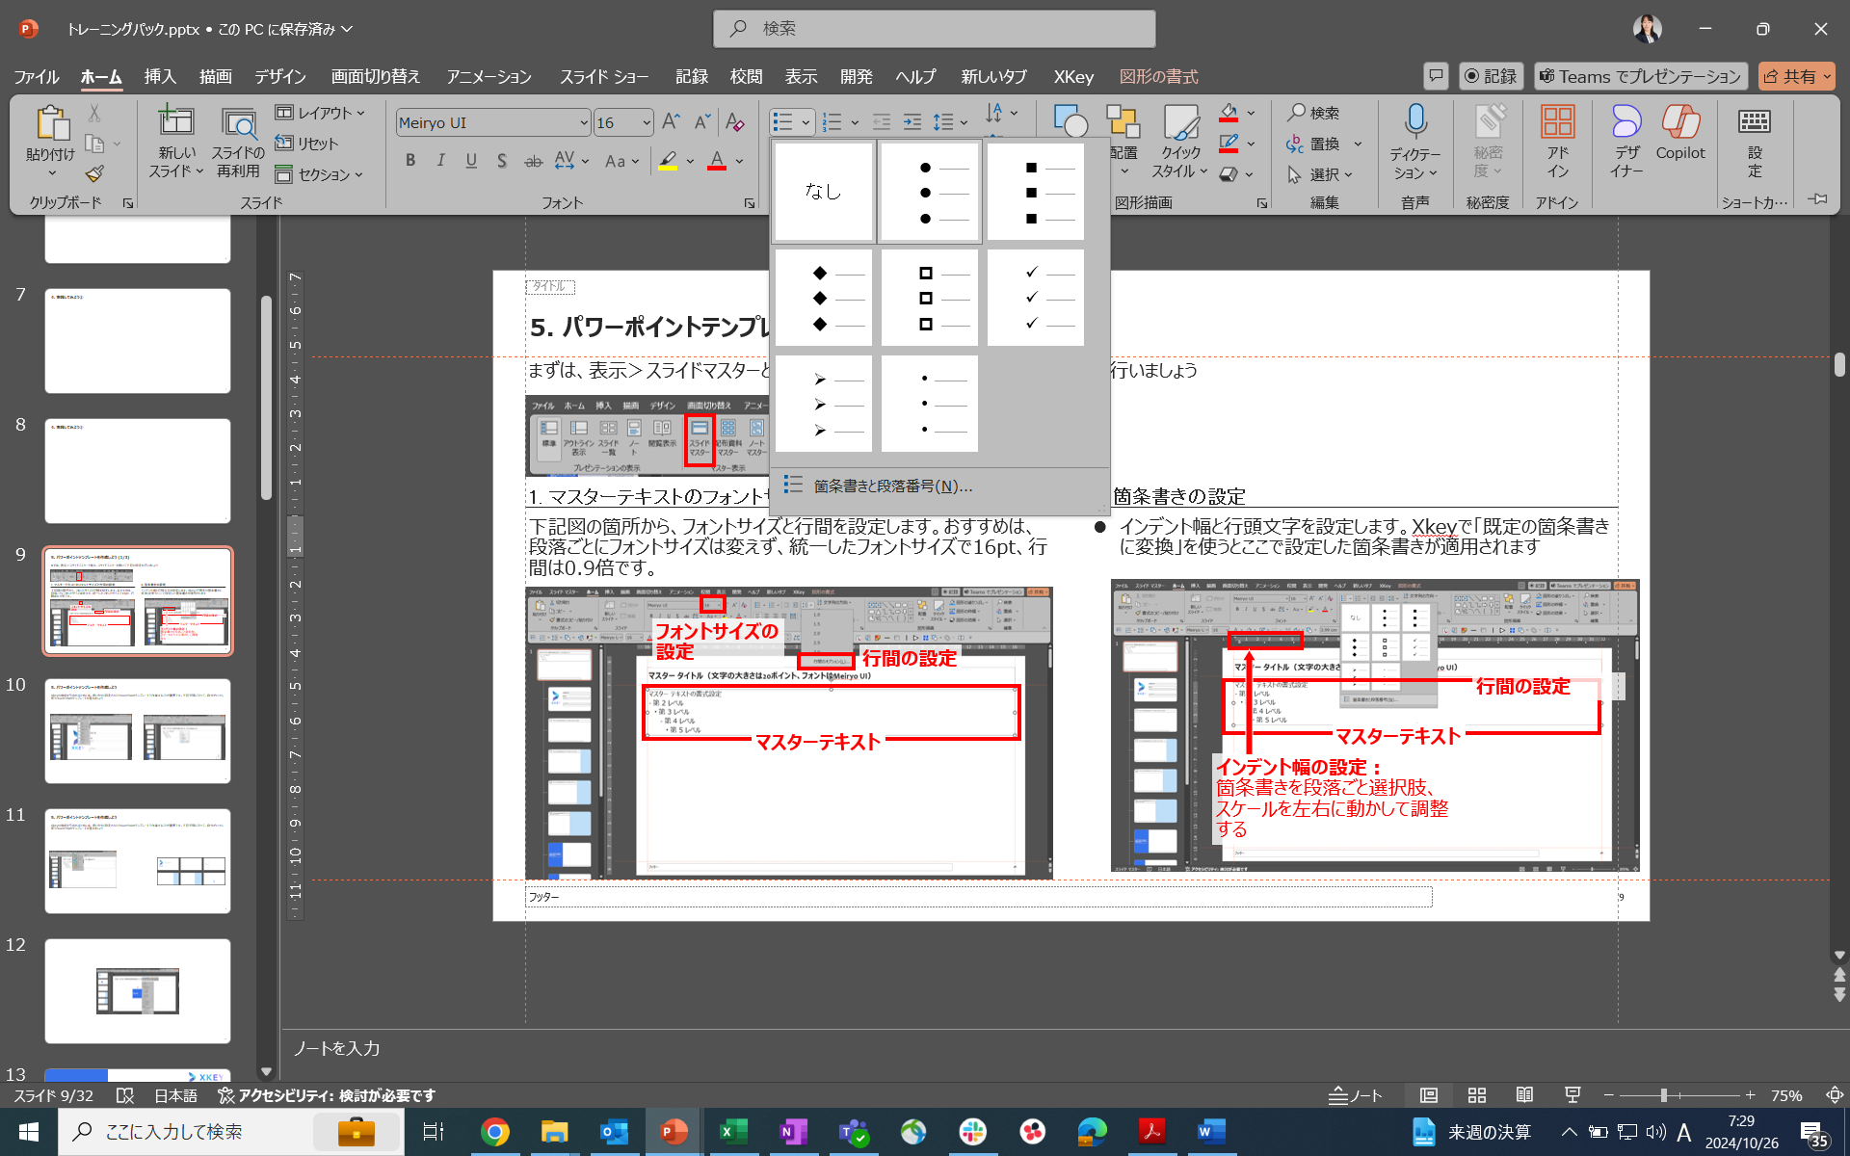
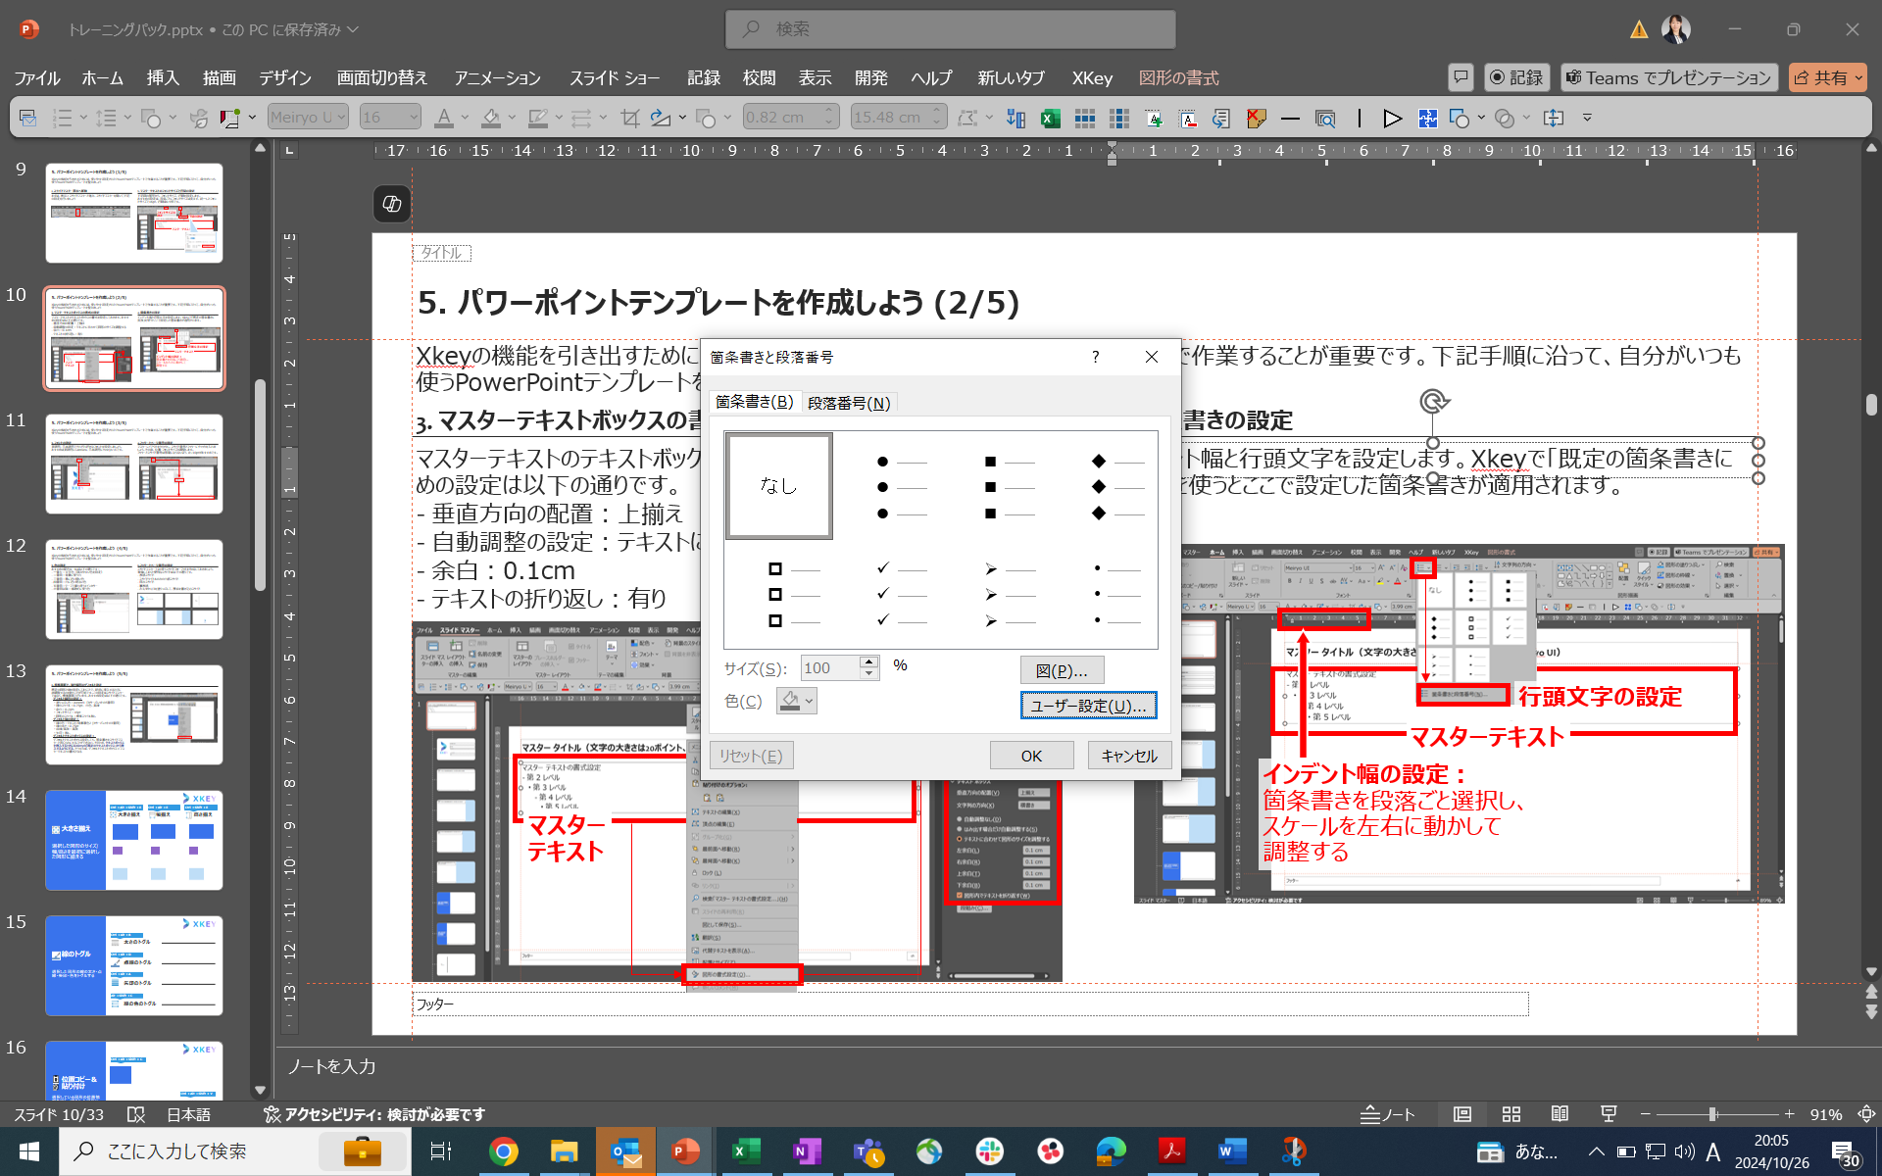
4. パワーポイントテンプレートを作成しよう (2/6)
3. マスターテキストボックスの書式の設定
4. 箇条書きの設定
マスターテキストのテキストボックスの書式を設定しておきます。おすすめの設定は以下の通りです。
垂直方向の配置：上揃え
自動調整の設定：テキストに合わせて図形のサイズを調整する
余白：0.1cm
テキストの折り返し：有り
マスターテキストの余白を設定します。おすすめの余白は上下左右全て0.1cmです。
インデント幅と行頭文字を設定します。Xkeyの「既定の箇条書きに変換」機能を使えば、どんな箇条書きもワンクリックでスライドマスターのスタイルに変換できます。おすすめの行頭文字はシンプルな”-”や“・”です。
行頭文字の設定
マスター テキスト
マスターテキスト
インデント幅の設定： 箇条書きを段落ごと選択し、スケールを左右に動かして調整する

Slide 53
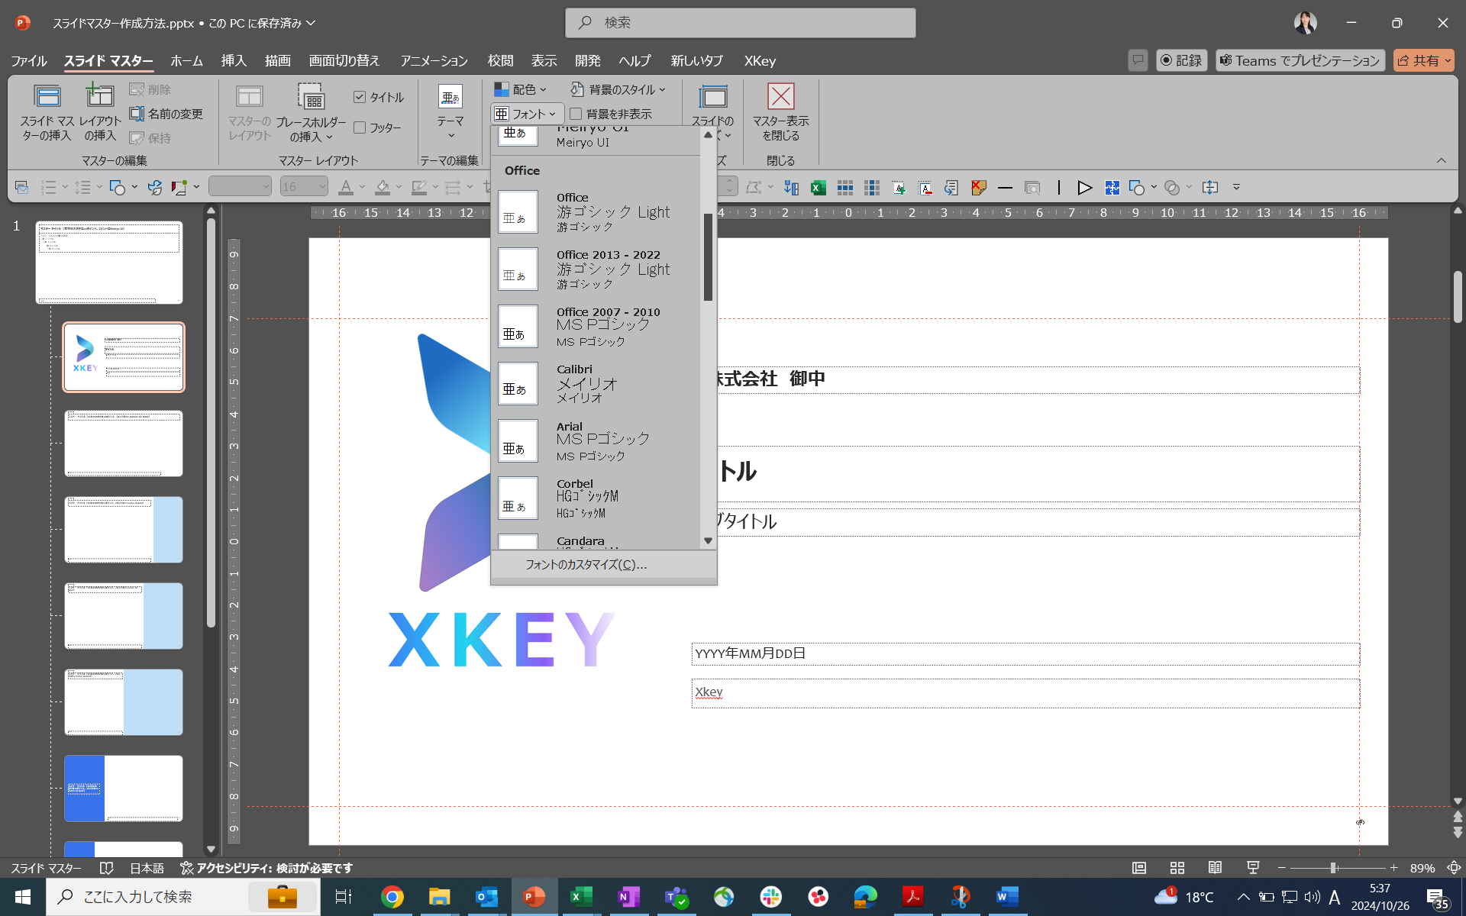
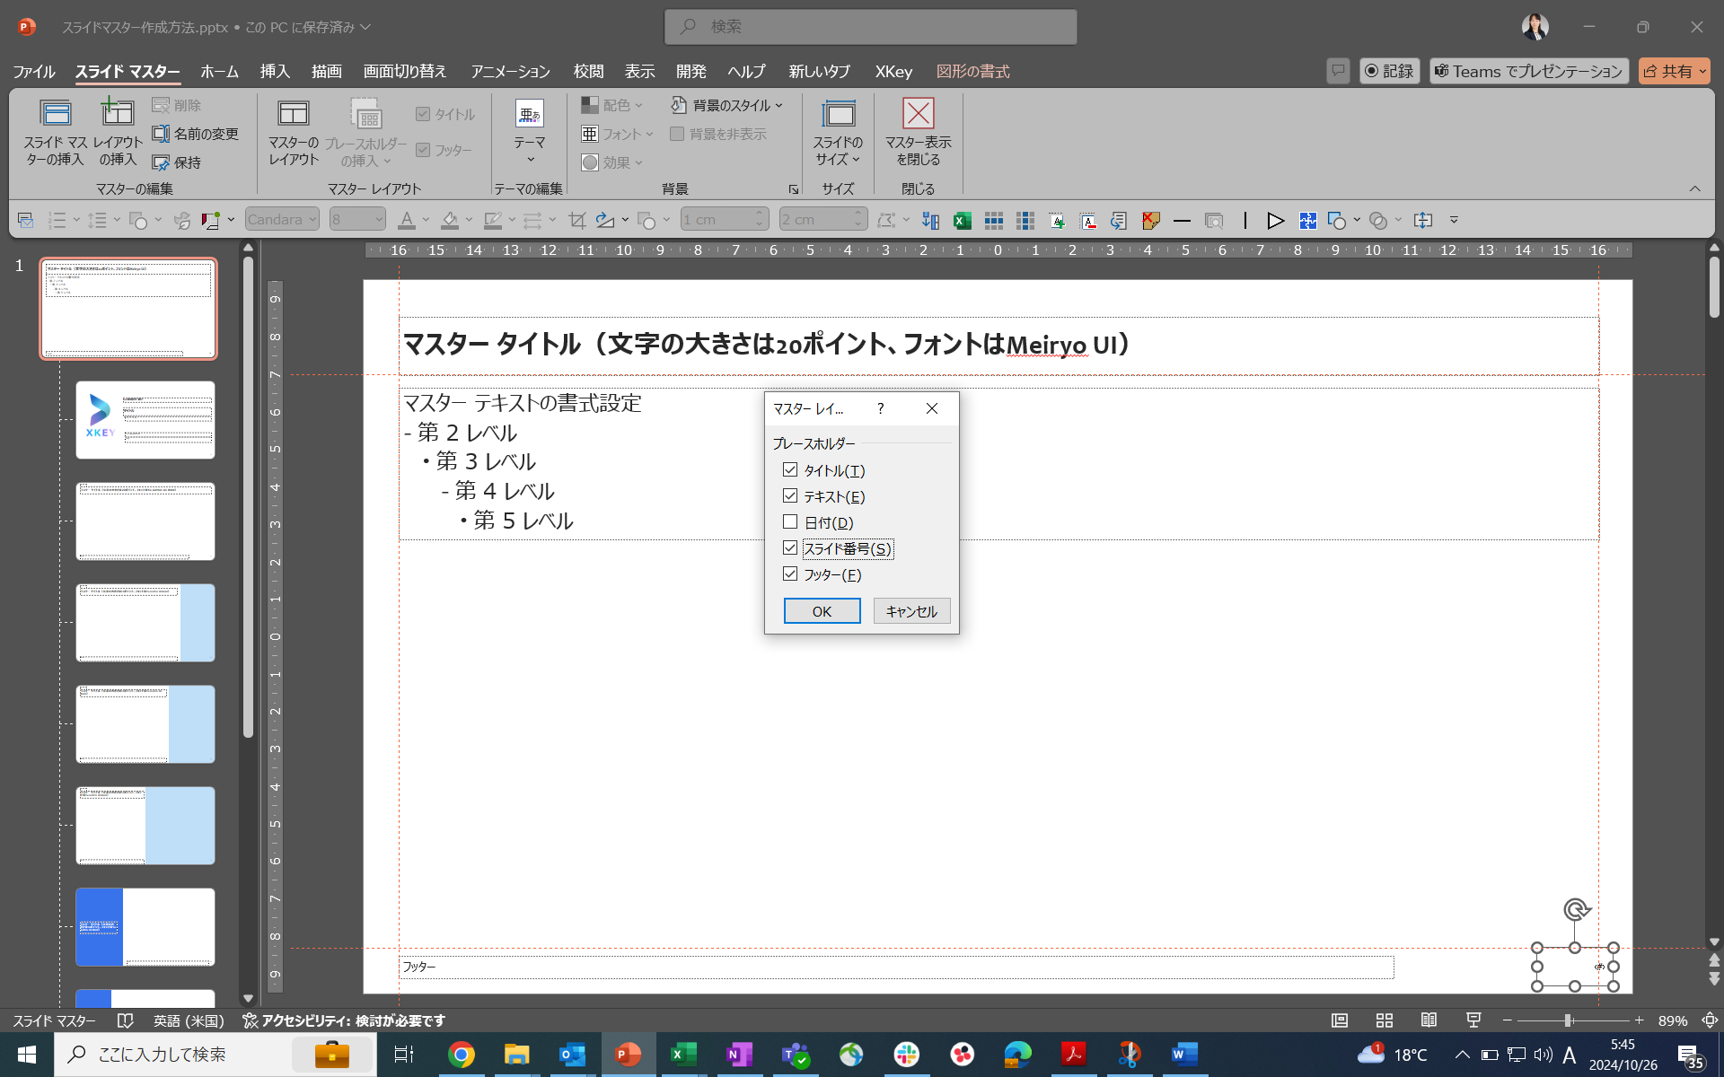
4. パワーポイントテンプレートを作成しよう (3/6)
5. フォントの設定
6. フッターとページ番号の設定
英語用、日本語用でそれぞれ好きなフォントを設定しましょう。 おすすめは英語用にCandara、日本語用にMeiryo UIです。
マスターレイアウトをクリックし、スライド番号とフッターにチェックを入れましょう。その後、位置・フォントサイズを調整します。
フッターとスライド番号は邪魔にならないよう、8~10ptがおすすめです。

Slide 54
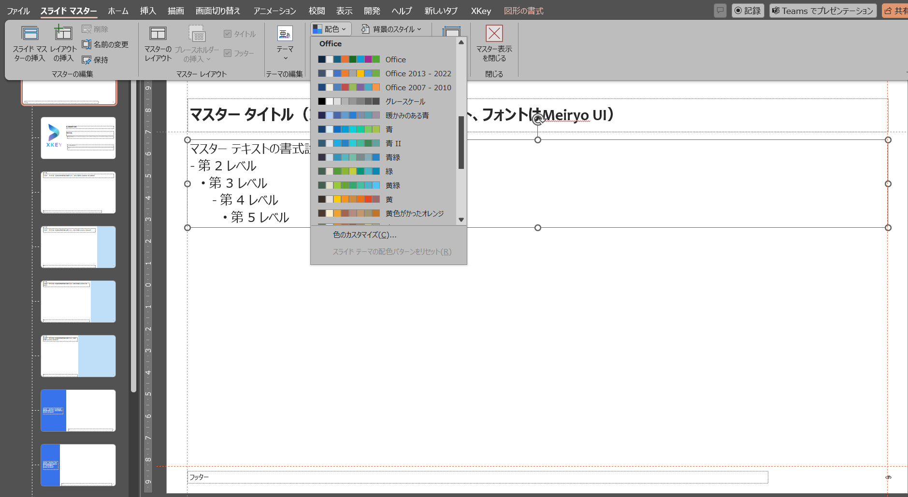

4. パワーポイントテンプレートを作成しよう (4/6)
7. 色の設定
8. よく使うスライドフォーマットの作成
おすすめの配色ルールは以下の通りです：
一番左：文字色（読みやすい色を設定）
二番目：背景に使う白
三番目：黒に近い暗い色
四番目：白に近い明るい色
五番目：テーマで最も使うメインカラー
六番目以降：補助的に使う色
スライドマスターでよく使うスライドフォーマットを作成しておきましょう。 準備しておくと便利なスライドは以下の通りです。
表紙スライド
スライドタイトルのみの白紙スライド
目次スライド
裏表紙
右1/4や1/3を塗りつぶして、要点を書き込むスライド

Slide 55
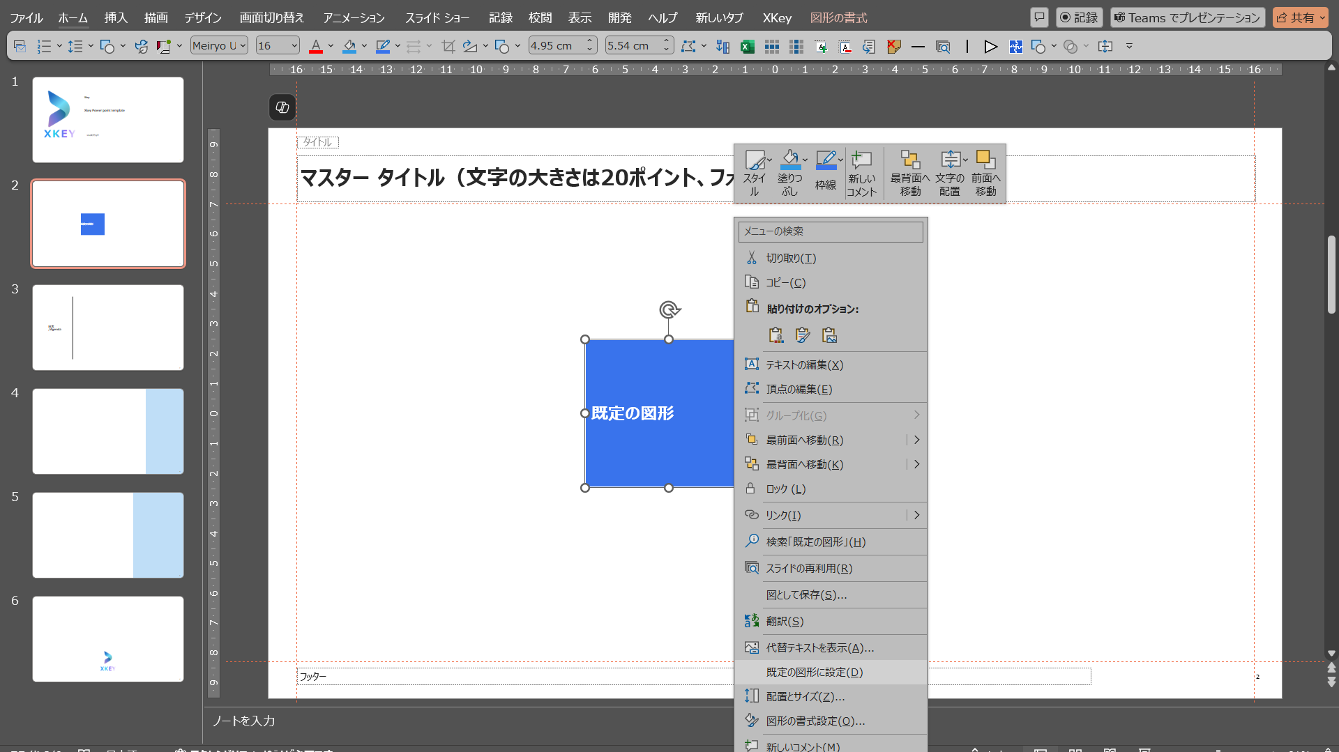
4. パワーポイントテンプレートを作成しよう (5/6)
6. 標準画面で、線や図形のデフォルト設定
既定の図形と線を設定しておくことで、新規に挿入するたびに 微調整するのを防ぐことが可能です。この設定はスライドマスターではなく、標準画面で行います。おすすめ設定は以下の通りです。
デフォルト図形の設定：
塗りつぶし色：Accent1（カラーパレットの5番目）
線のスタイル：0.75pt、 白色、実線
余白：0.2cm
フォントサイズ：16pt
図形のスタイル：標準スタイル無し
デフォルト線の設定：
線の色：テキスト/背景濃色2 (カラーパレットの3番目)
線の太さ：0.75pt
点線/実践：実践
矢印：無し
デフォルトテキストボックスの設定： デフォルトテキストボックス設定しても、箇条書きをスライドマスターと同じものにすることができないため、あまり便利ではありません。そこで、テキストボックスを挿入するときにはXkeyの「既定のテキストボックス」から挿入するようにします。そうすれば、デフォルトテキストボックス＝マスターテキストの書式となります。

Slide 56
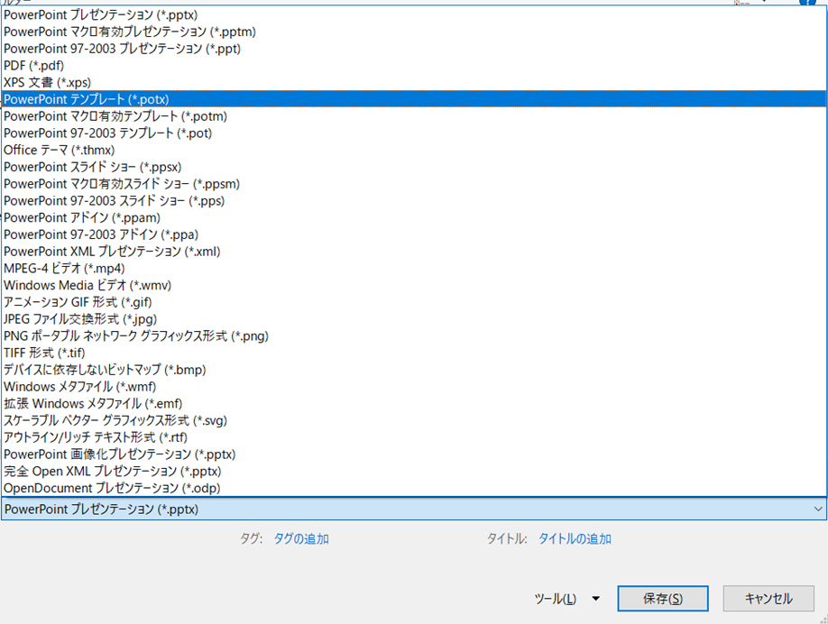
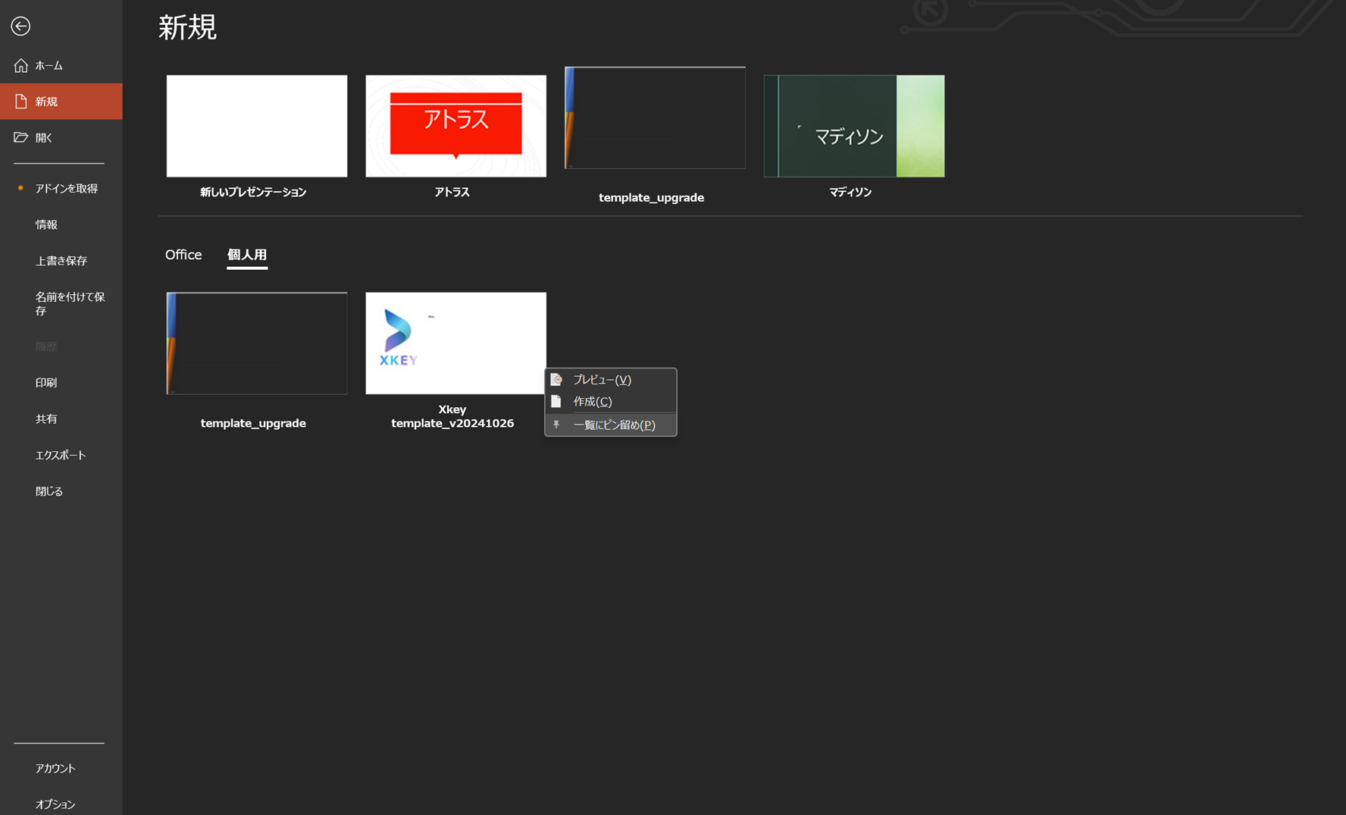
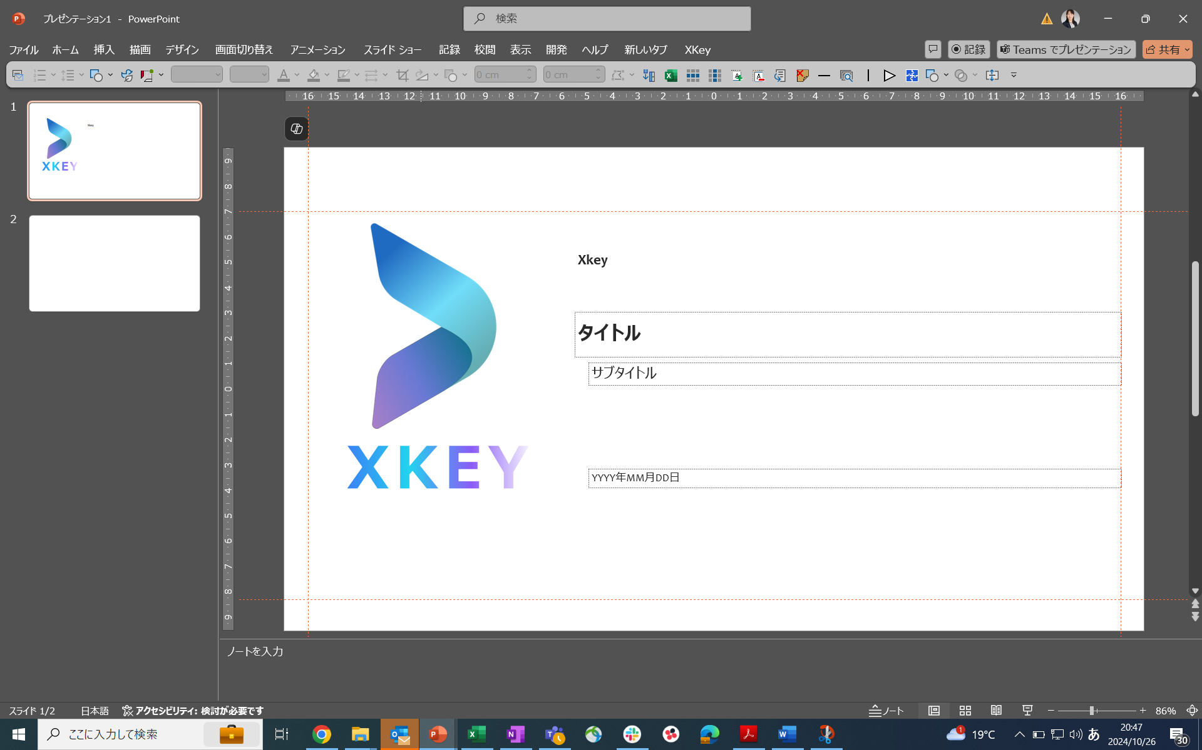
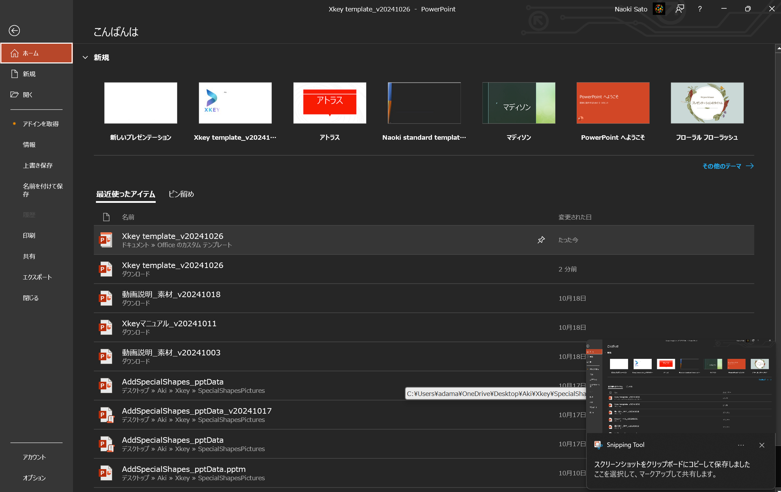
4. パワーポイントテンプレートを作成しよう (6/6)
6. 作成したパワーポイントテンプレートを保存する
1. 標準画面で、不要なスライドを削除します。タイトルと白紙スライド以外は削除するのがおすすめです。
2. 名前を付けて保存を選択し、PowerPointテンプレート(*potx)形式を選択し、保存します。自動的に保存先がテンプレートが保存されるフォルダになります。
3. ファイル＞新規＞個人用と進むと、保存したテンプレートがあるので、左クリックして「一覧にピン留め」を選択します。これにより、ファイル＞ホームで新規プレゼンテーションを作成する際に、作成したテンプレートが選べるようになります

